Slide 1
그림을 숫자로 나타내기

Slide 2

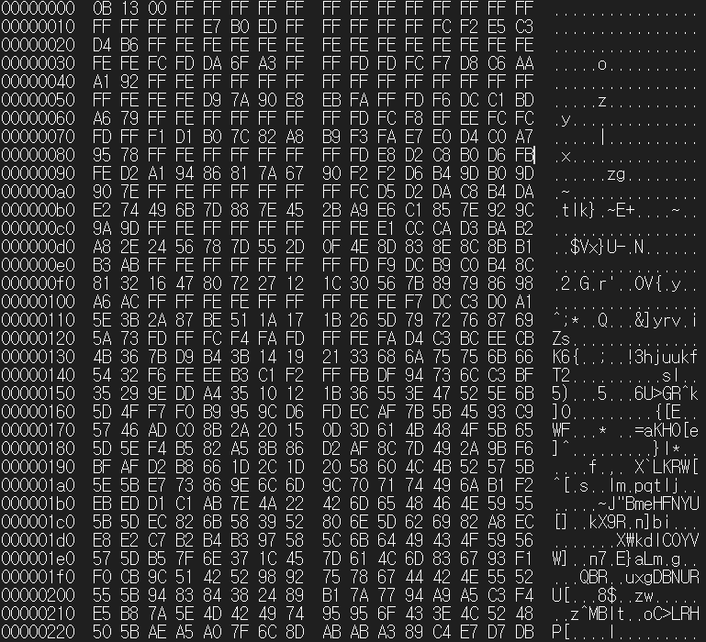
픽셀: 그림의 최소 단위. 색깔을 숫자로 나타낸다.

Slide 3
빛의 3원색: 빨강, 초록, 파랑
각각을 0 (가장 어두움) ~ 255 (가장 밝음)으로 나타냄
255, 255, 255
255, 0 , 0
0 , 255, 0
0 , 0 , 255
0 , 0 , 0

Slide 4

그림 파일에는 작은 네모들이 가로, 세로로 정렬되어 있다.
첫번째 줄부터 가장 왼쪽 네모부터 오른쪽 네모까지 색깔을 적고,
다음 줄들도 차례로 이어서 적는다.
200, 0, 0, 255, 0, 0, 100, 0, 0, 50, 0, 0 데이터를 가로 4, 세로 1로
만들면 다음과 같은 그림이 나온다.
200, 0, 0
50, 0, 0
255, 0, 0
100, 0, 0

Slide 5

200, 0, 0, 255, 0, 0, 100, 0, 0, 50, 0, 0 데이터를 가로 2, 세로 2로
만들면 다음과 같은 그림이 나온다.
200, 0, 0
255, 0, 0
100, 0, 0
50, 0, 0

Slide 6
C 프로그램 실습
C 프로그램은 혼자 모든 것을 만드는 것이 아니다
다른 사람이 만든 코드를 조합해서 쓴다

Slide 7
C 프로그램 실습
실습에서 쓸 코드:
픽셀 하나가 있는 그림 파일을 만드는 코드 (“test.png” 파일)

Slide 8
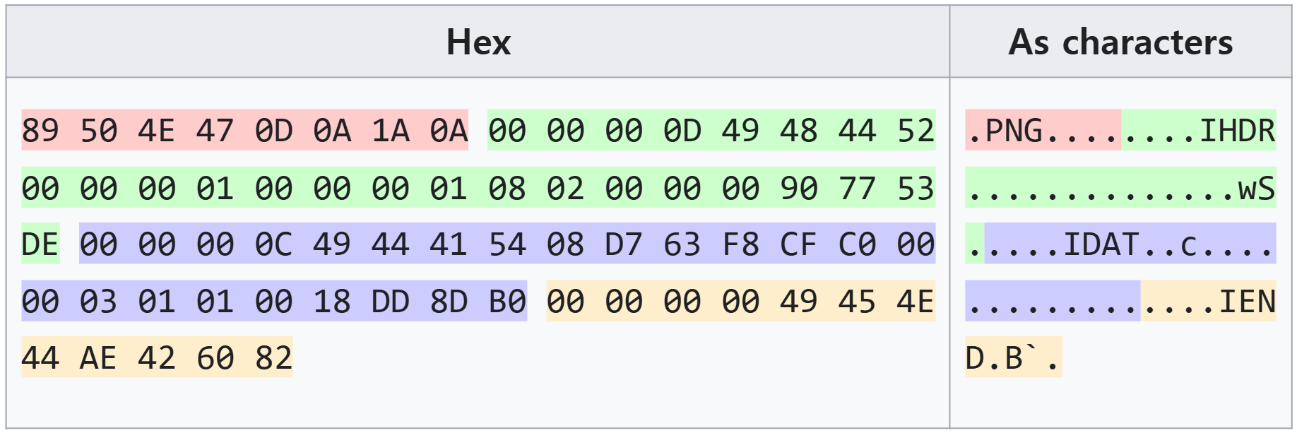
C 프로그램 실습
픽셀 하나에 해당하는 압축 데이터
실습에서 쓸 코드: PNG - Wikipedia

Slide 9
C 프로그램 실습
실습에서 쓸 코드: img.c, png.c, png.h, huffman.c, huffman.h 파일
#include "png.h"
void pixel(int red, int green, int blue) {
unsigned char rgbs[3];
rgbs[0] = red & 0xff;
rgbs[1] = green & 0xff;
rgbs[2] = blue & 0xff;
png_save("test.png", 1, 1, rgbs);
}

Slide 10
C 프로그램 실습
실습에서 쓸 코드:
코드 이름: pixel
입력값: 빨간색, 초록색, 파란색 밝기 숫자
결과값: 없음

Slide 11
C 프로그램 실습 (코딩 해보기)
실습에서 쓸 코드:
코드 이름: pixel
입력값: 빨간색, 초록색, 파란색 밝기
결과값: 없음
필요한 코드들 나열
결과값종류 코드이름(입력값종류 입력값이름);

Slide 12
C 프로그램 실습
실습에서 쓸 코드:
코드 이름: pixel
입력값: 빨간색, 초록색, 파란색 밝기
결과값: 없음
필요한 코드들 나열
void: 없음을 의미하는 C 단어
void 코드이름(입력값종류 입력값이름);

Slide 13
C 프로그램 실습
실습에서 쓸 코드:
코드 이름: pixel
입력값: 빨간색, 초록색, 파란색 밝기
결과값: 없음
필요한 코드들 나열
pixel: 코드의 이름
void pixel (입력값종류 입력값이름);

Slide 14
C 프로그램 실습
실습에서 쓸 코드:
코드 이름: pixel
입력값: 빨간색, 초록색, 파란색 밝기
결과값: 없음
필요한 코드들 나열
( : 입력값 정보의 시작
void pixel (입력값종류 입력값이름);

Slide 15
C 프로그램 실습
실습에서 쓸 코드:
코드 이름: pixel
입력값: 빨간색, 초록색, 파란색 밝기
결과값: 없음
필요한 코드들 나열
int : 정수에 해당하는 값의 종류
void pixel (int 입력값이름);

Slide 16
C 프로그램 실습
실습에서 쓸 코드:
코드 이름: pixel
입력값: 빨간색, 초록색, 파란색 밝기
결과값: 없음
필요한 코드들 나열
r : 어떤 값을 받는지에 대한 설명 (red)
void pixel (int r);

Slide 17
C 프로그램 실습
실습에서 쓸 코드:
코드 이름: pixel
입력값: 빨간색, 초록색, 파란색 밝기
결과값: 없음
필요한 코드들 나열
, : 다음 입력값과 구분하는 기호
void pixel (int r , );

Slide 18
C 프로그램 실습
실습에서 쓸 코드:
코드 이름: pixel
입력값: 빨간색, 초록색, 파란색 밝기
결과값: 없음
필요한 코드들 나열
int : 정수에 해당하는 값의 종류
void pixel (int r , int);

Slide 19
C 프로그램 실습
실습에서 쓸 코드:
코드 이름: pixel
입력값: 빨간색, 초록색, 파란색 밝기
결과값: 없음
필요한 코드들 나열
g : 어떤 값을 받는지에 대한 설명 (green)
void pixel (int r , int g);

Slide 20
C 프로그램 실습
실습에서 쓸 코드:
코드 이름: pixel
입력값: 빨간색, 초록색, 파란색 밝기
결과값: 없음
필요한 코드들 나열
, : 다음 입력값과 구분하는 기호
void pixel (int r , int g , );

Slide 21
C 프로그램 실습
실습에서 쓸 코드:
코드 이름: pixel
입력값: 빨간색, 초록색, 파란색 밝기
결과값: 없음
필요한 코드들 나열
int : 정수에 해당하는 값의 종류
void pixel (int r , int g , int );

Slide 22
C 프로그램 실습
실습에서 쓸 코드:
코드 이름: pixel
입력값: 빨간색, 초록색, 파란색 밝기
결과값: 없음
필요한 코드들 나열
b : 어떤 값을 받는지에 대한 설명 (blue)
void pixel (int r , int g , int b);

Slide 23
C 프로그램 실습
실습에서 쓸 코드:
코드 이름: pixel
입력값: 빨간색, 초록색, 파란색 밝기
결과값: 없음
필요한 코드들 나열
) : 입력값 정보의 끝
void pixel (int r , int g , int b );

Slide 24
C 프로그램 실습
실습에서 쓸 코드:
코드 이름: pixel
입력값: 빨간색, 초록색, 파란색 밝기
결과값: 없음
필요한 코드들 나열
; : 문장의 끝
void pixel (int r , int g , int b ) ;

Slide 25
다른 곳에 해당 코드가 있다는 의미
입력값 구분
문장 끝
void pixel(int r, int g, int b);
void test() {
pixel(0, 0, 255);
}
필요한 코드들 나열
결과값 없음
정수
새로운 코드 내용이 있다는 의미
입력값 자리 표시
코드 이름
입력값 이름1
새로운 코드 적기
결과값종류 코드이름(입력값종류 입력값이름);

Slide 26
다른 곳에 해당 코드가 있다는 의미
test.c
void pixel(int r, int g, int b);
필요한 코드들 나열
새로운 코드 내용을 정해줌
코드 정보
{
pixel 코드 실행
새로운 코드 적기
}

Slide 27
결과값종류 코드이름(입력값종류 입력값이름)
{ 코드내용 }
다른 곳에 해당 코드가 있다는 의미
void pixel(int r, int g, int b);
void test() {
pixel(0, 0, 255);
}
필요한 코드들 나열
코드 이름
입력값 자리 표시
코드 정보
결과값 없음
코드 시작
새로운 코드 적기
코드 끝

Slide 28
코드이름 ( 입력값 ) ;
다른 곳에 해당 코드가 있다는 의미
void pixel(int r, int g, int b);
void test() {
pixel(0, 0, 255);
}
필요한 코드들 나열
실행할 코드 이름
pixel 코드 실행
입력값
문장 끝
새로운 코드 적기
입력값 자리 표시
입력값 구분
입력값 자리 표시

Slide 29
다른 곳에 해당 코드가 있다는 의미
test.c
void pixel(int r, int g, int b);
void test() {
pixel(0, 0, 255);
}
필요한 코드들 나열
새로운 코드 내용이 있다는 의미
새로운 코드 적기

Slide 30

다른 곳에 해당 코드가 있다는 의미
test.c
void pixel(int r, int g, int b);
void test() {
pixel(0, 0, 255);
}
실행 결과
그림 파일 생성됨
새로운 코드 내용이 있다는 의미
test.png

Slide 31

다른 곳에 해당 코드가 있다는 의미
test.c
void pixel(int r, int g, int b);
void test() {
pixel(0, 255, 255);
}
실행 결과
그림 파일 생성됨
새로운 코드 내용이 있다는 의미
test.png

Slide 32

다른 곳에 해당 코드가 있다는 의미
test.c
void pixel(int r, int g, int b);
void test() {
pixel(255, 255, 255);
}
실행 결과
그림 파일 생성됨
새로운 코드 내용이 있다는 의미
test.png

Slide 33
오늘 사용한 단어장
void | 결과물 없음
( ) | 입력받을 내용을 안에 적음
{ } | 코드 내용을 안에 적음
int | 정수
255 | 정수값 255
, | ( ) 안에서 입력값들을 구분
; | 문장의 끝

Slide 34
오늘 사용한 서브 프로그램
void pixel( int r, int g, int b ); 반환값 없고, 이름 pixel, 입력값 int 세개인 코드를 쓸 것이라고 해놓는다.
void test( ) { … } 반환값 없고, 이름 test, 입력값 없는 코드를 만든다.
pixel( 0, 0, 0 ); 이름이 pixel인 코드에 입력값을 0 세개를 전달해서 실행한다.

Slide 35
Quiz
다음 중 코드에 해당하는 옳은 설명을 연결해보세요
void pixel( int r, int g, int b );
void test( ) { … }
pixel( 0, 0, 0 );
반환값 없고, 이름 pixel, 입력값 int 세개인 코드를 쓸 것이라 한다.
반환값 없고, 이름 test, 입력값 없는 코드를 만든다.
이름이 pixel인 코드에 입력값을 0 세개를 전달해서 실행한다.

Slide 36
Quiz
다음과 같은 내용의 코드를 작성해보세요
코드 이름은 test2
반환하는 값은 없음
입력받는 값 없음
pixel이라는 이름의 코드에 값을 100, 100, 100을 전달해서 실행

Slide 37
코드 실행해보기

Slide 38
다른 곳에 해당 코드가 있다는 의미
main.c
void test();
int main () {
test();
}
필요한 코드들 나열
C 프로그램의 시작점인
코드 이름
코드 시작
문장의 끝
새로운 코드 적기
실행할
코드 이름
전달할 입력값 없음
코드 끝 main 코드는 여기서 0을 결과로 냄

Slide 39
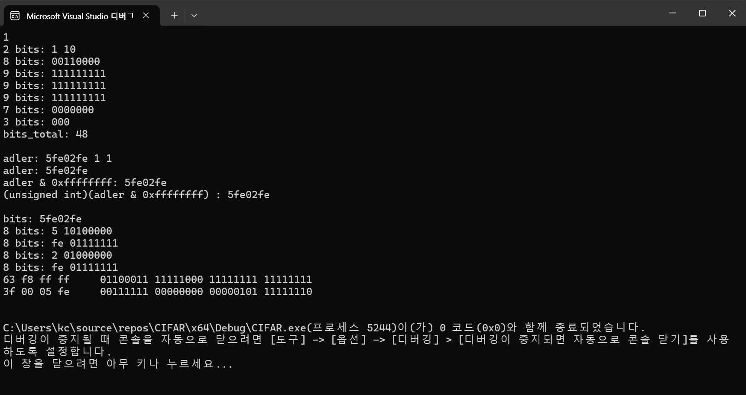
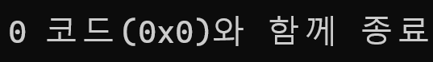
다른 곳에 해당 코드가 있다는 의미
main.c
void test();
int main () {
test();
}
필요한 코드들 나열
C 프로그램의 시작점인
코드 이름
코드 시작
문장의 끝
새로운 코드 적기
실행할
코드 이름
전달할 입력값 없음
코드 끝 main 코드는 여기서 0을 결과로 냄

Slide 40
main.c
다른 곳에 해당 코드가 있다는 의미
void test();
int main() {
test();
return 1;
}
필요한 코드들 나열
C 프로그램에서 실행되는 코드 생성
지정된
결과값
새로운 코드 적기
결과값 정하고
코드 실행 종료

Slide 41
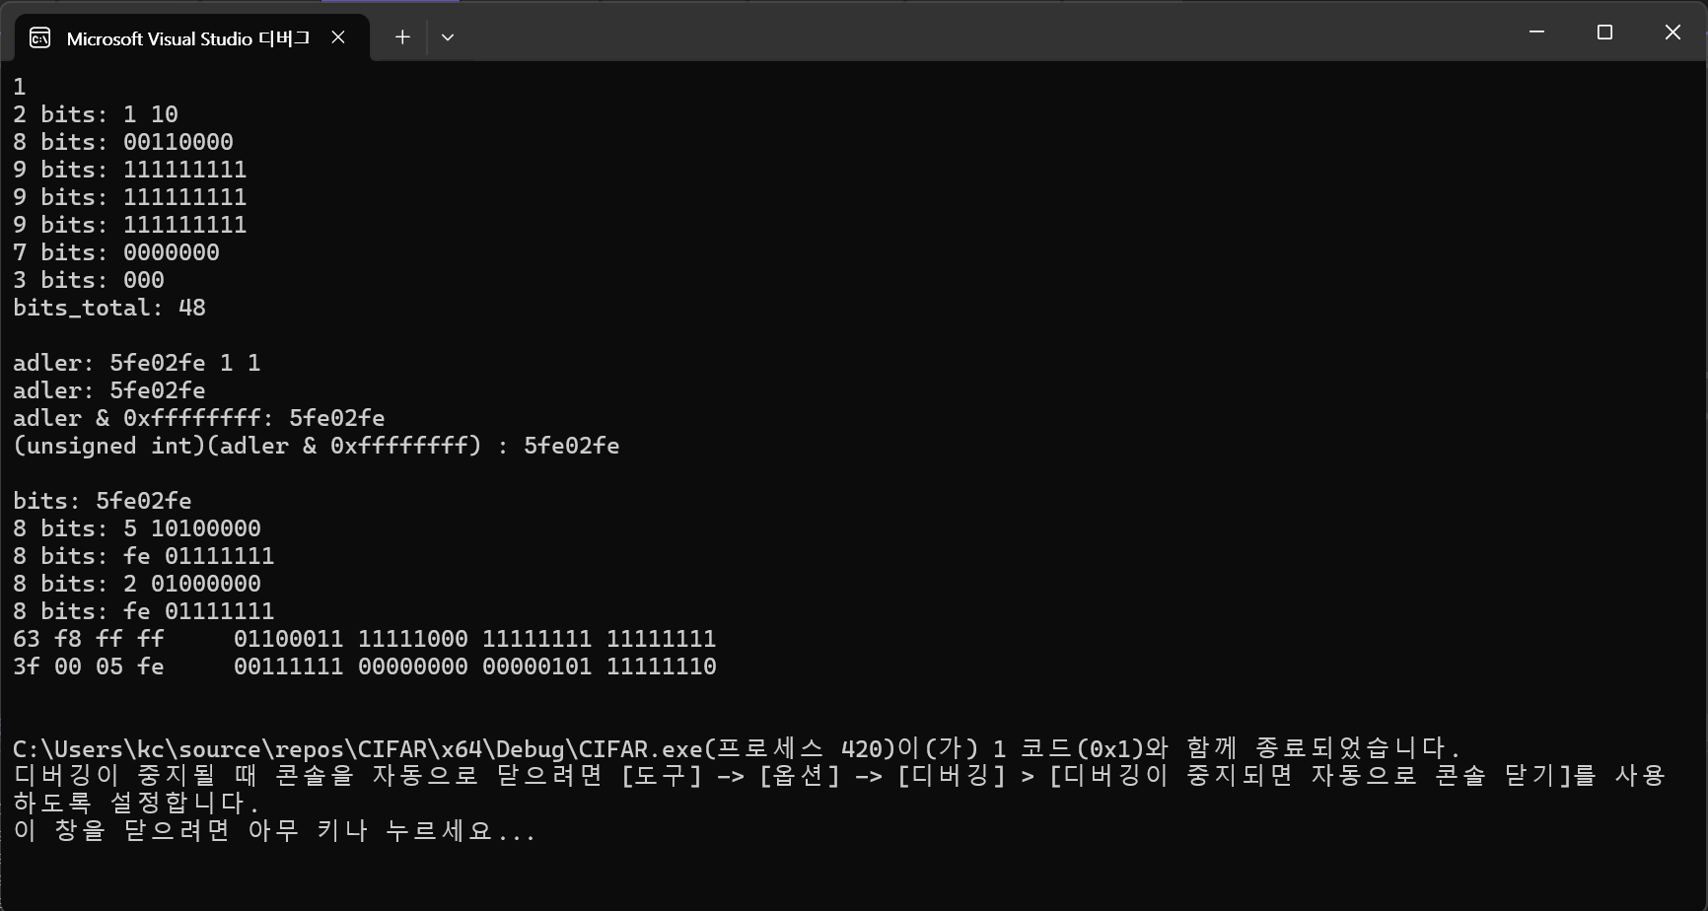
main.c
다른 곳에 해당 코드가 있다는 의미
void test();
int main() {
test();
return 1;
}
필요한 코드들 나열
C 프로그램에서 실행되는 코드 생성
지정된
결과값
새로운 코드 적기
결과값 정하고
코드 실행 종료

Slide 42
처음 나온 단어
main | C 프로그램 실행시 실행되는 코드 이름
return | 현재 실행중인 코드를 종료하고 결과값 지정

Slide 43
처음 나온 문법
return 0; 코드를 종료하고, 결과값을 0으로 낸다.

Slide 44
실습: Visual Studio 설치

Slide 45
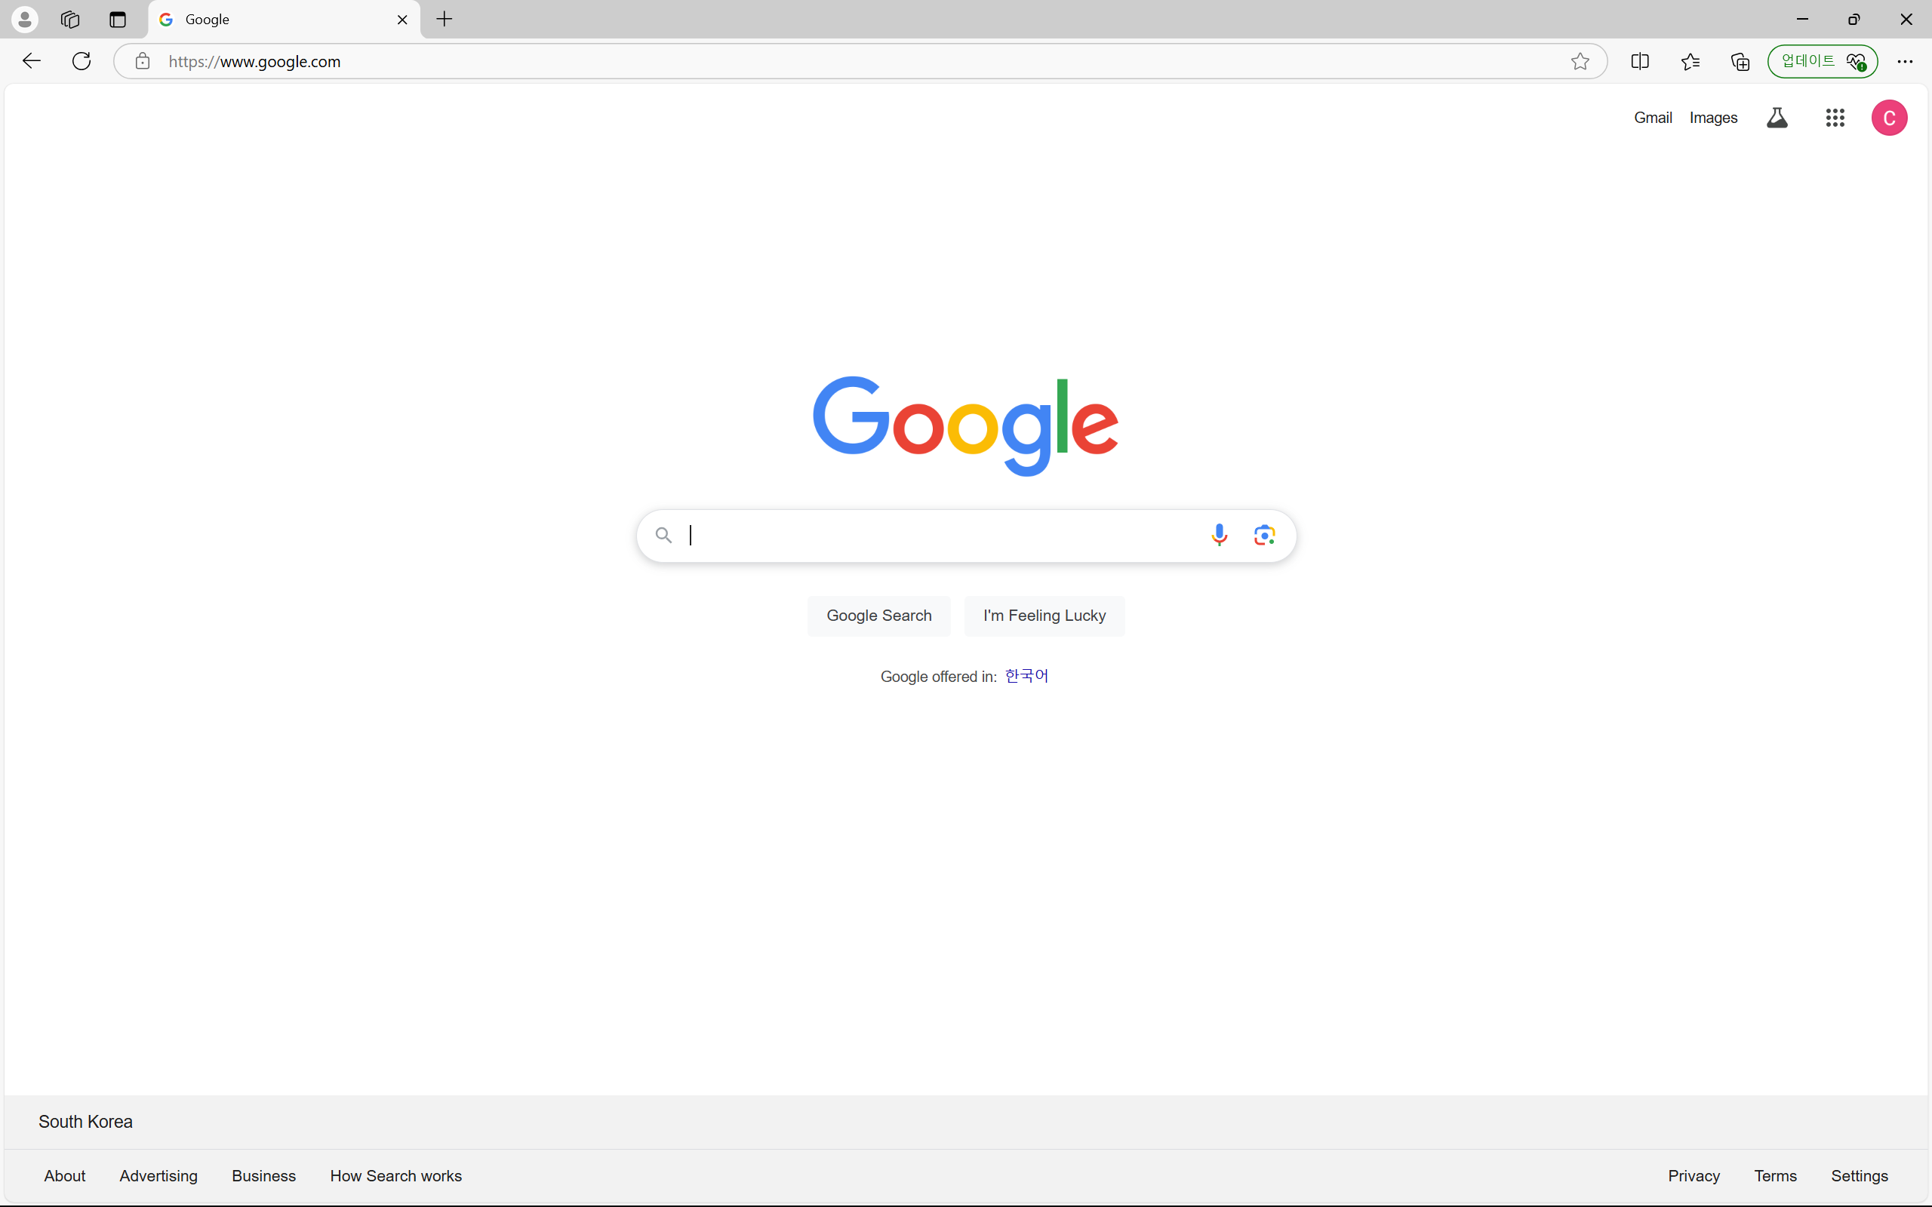
인터넷 접속하기

Slide 46
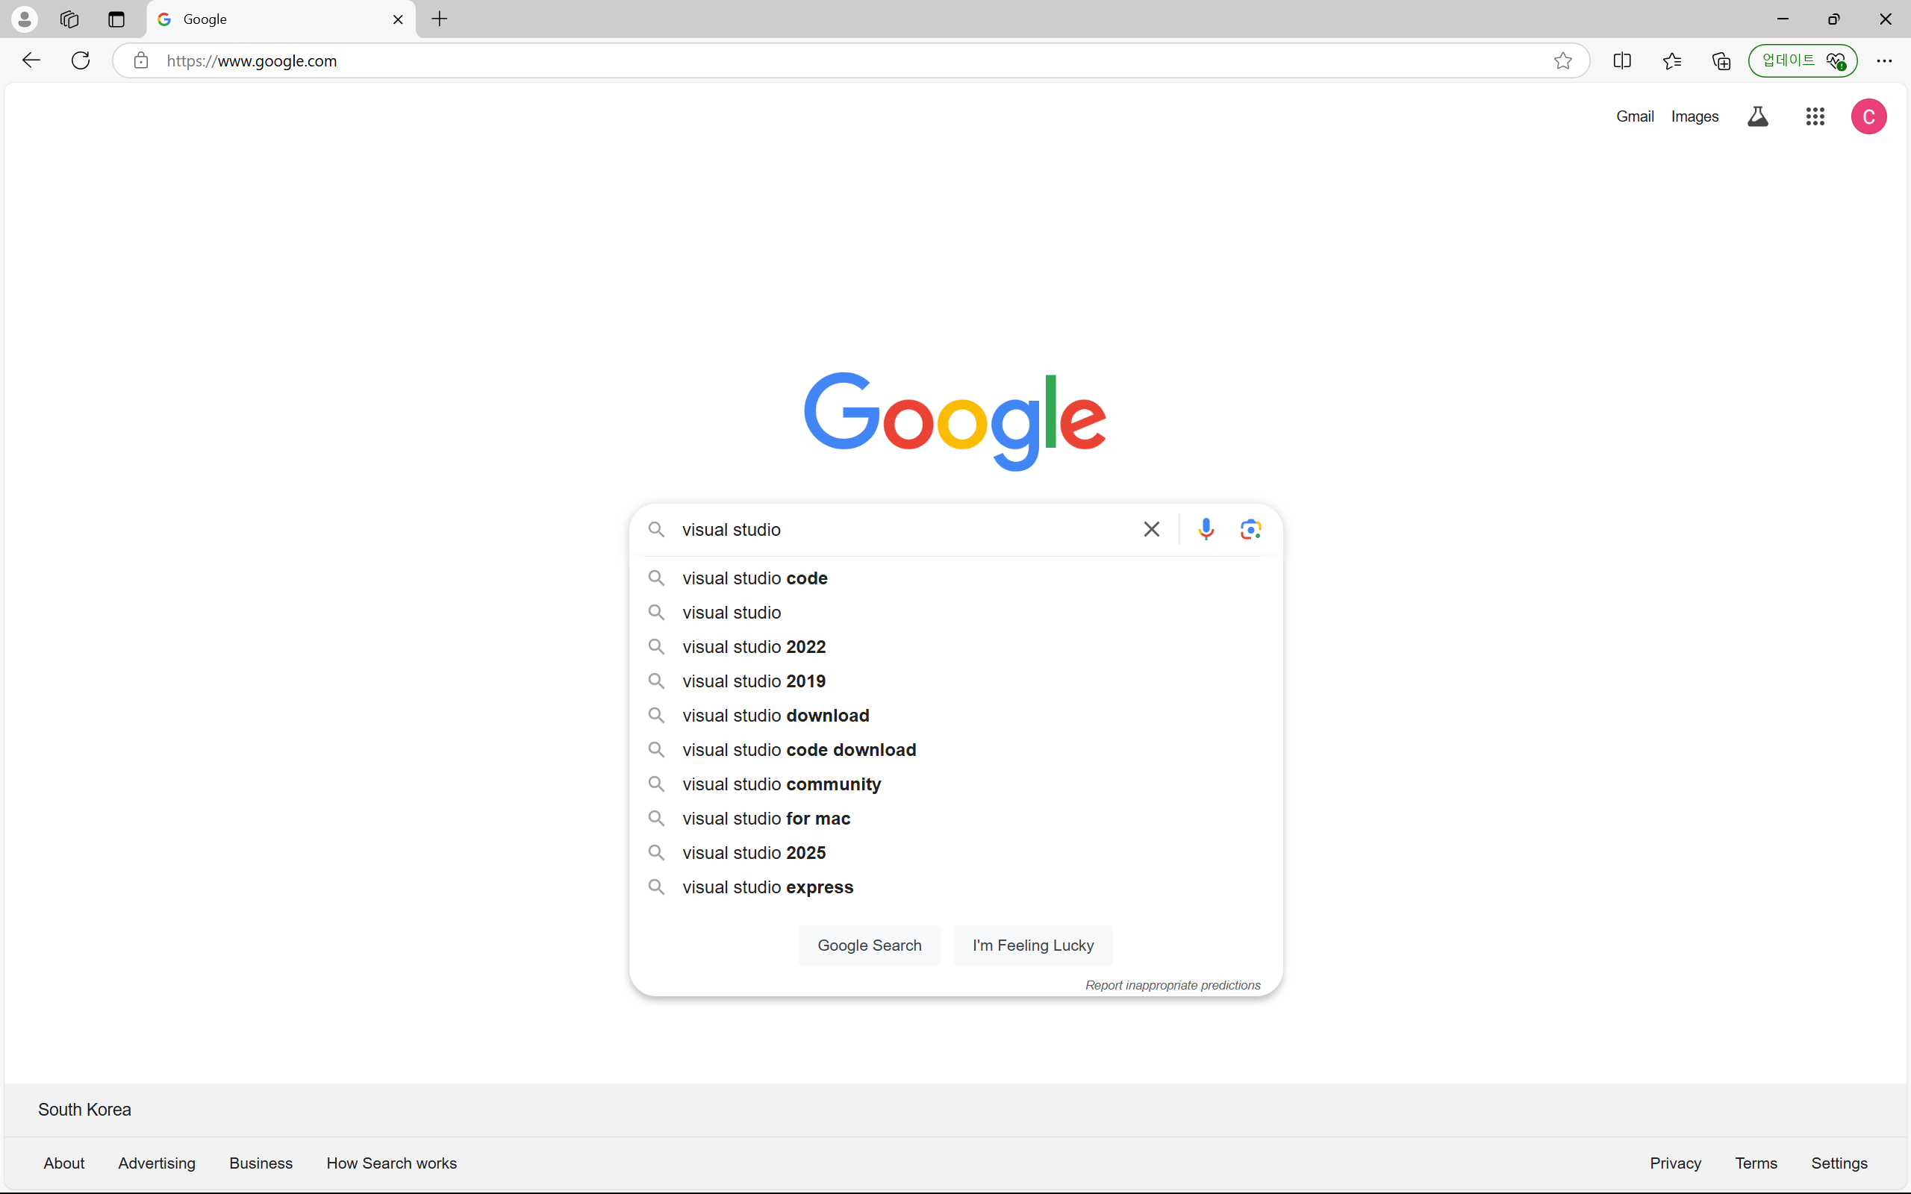
visual studio 검색

Slide 47
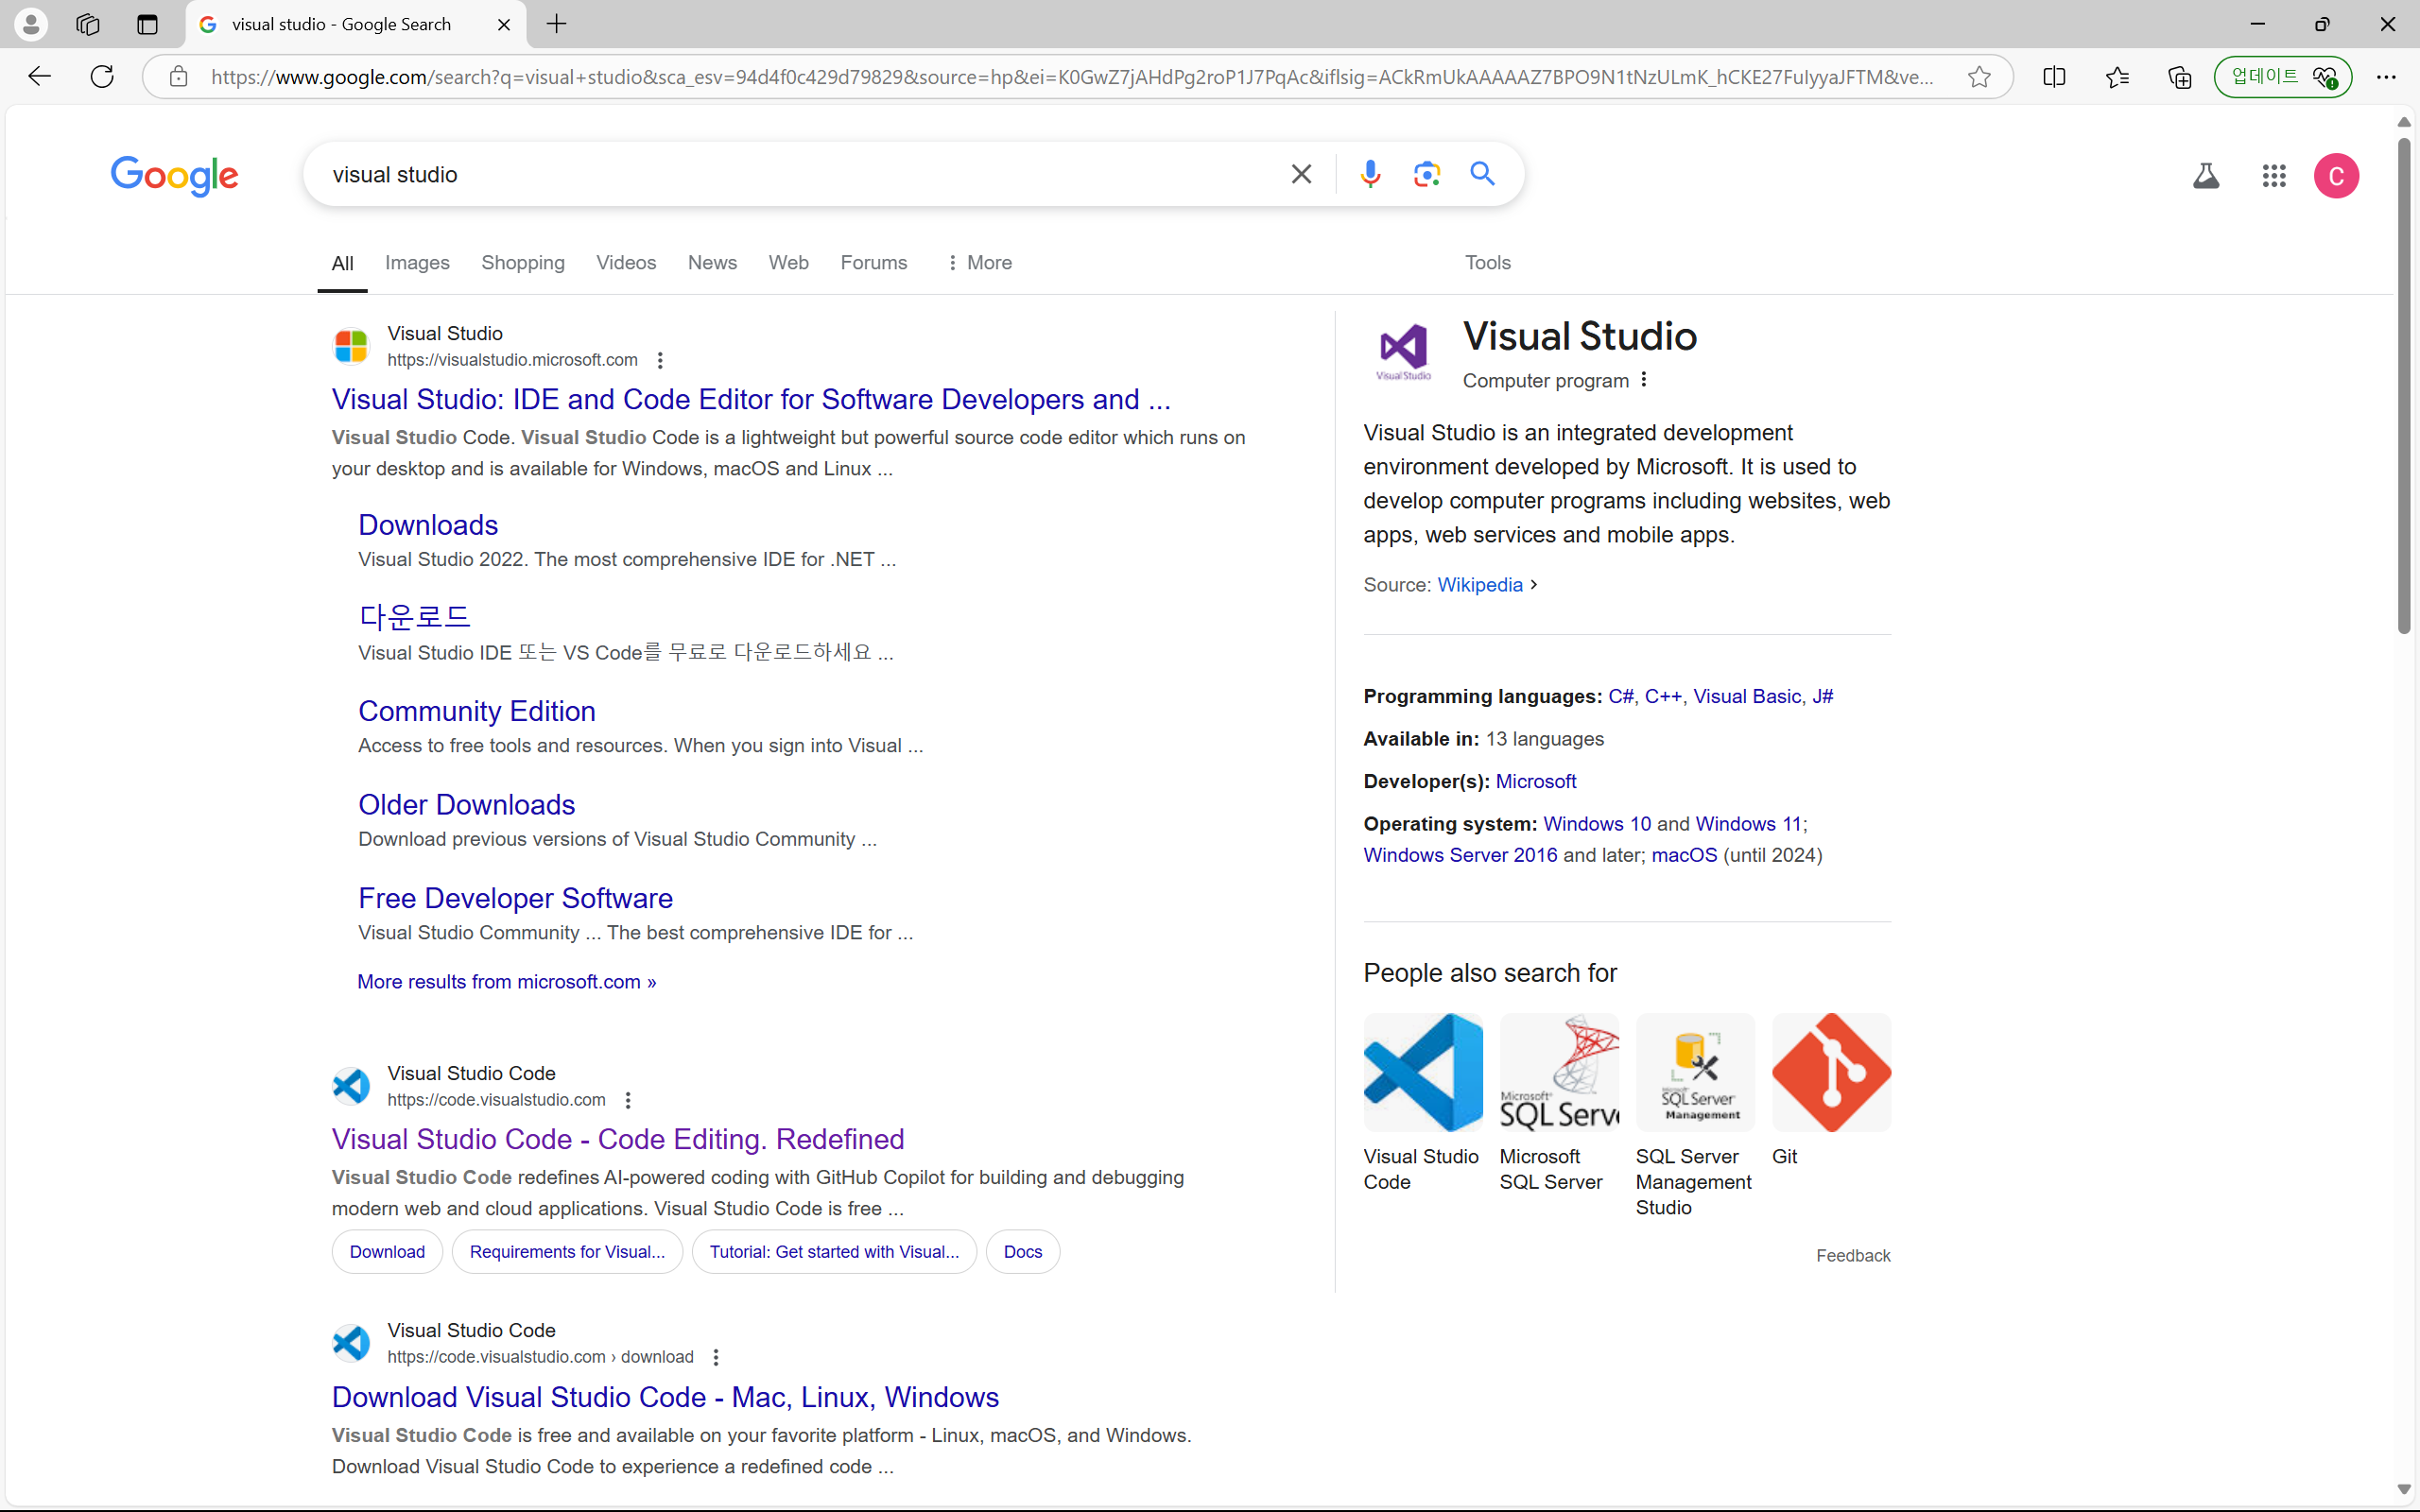
Microsoft의 Visual Studio 클릭

Slide 48
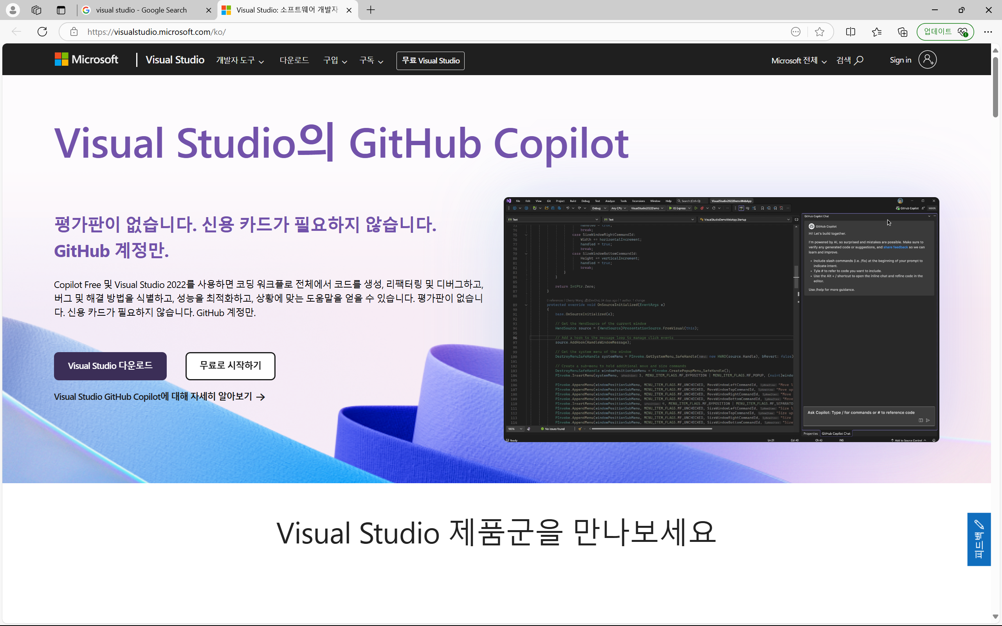
Visual Studio 다운로드 클릭

Slide 49

다운로드 완료 확인

Slide 50
⊞+E 키 눌러서 파일탐색기 열기
` ~
1
2
3
4
5
6
7
8
9
0
-
=
Back Space
Tab
Q
W
E
R
T
Y
U
I
O
P
[ {
] }
\ |
Caps Lock
A
S
D
F
G
H
J
K
L
; :
‘ “
Enter
Shift
Z
X
C
V
B
N
M
, <
. >
/ ?
Shift
Ctrl
Fn
⊞
Alt
Space
Alt
Ctrl
↑
←
↓
→

Slide 51
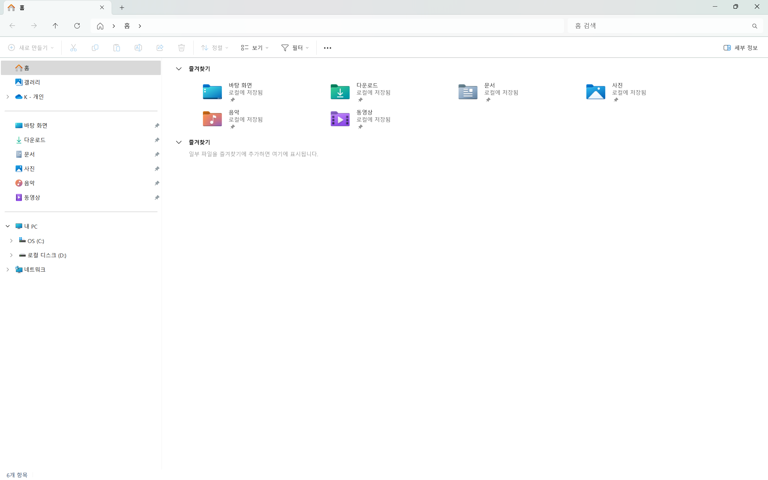
다운로드 클릭

Slide 52
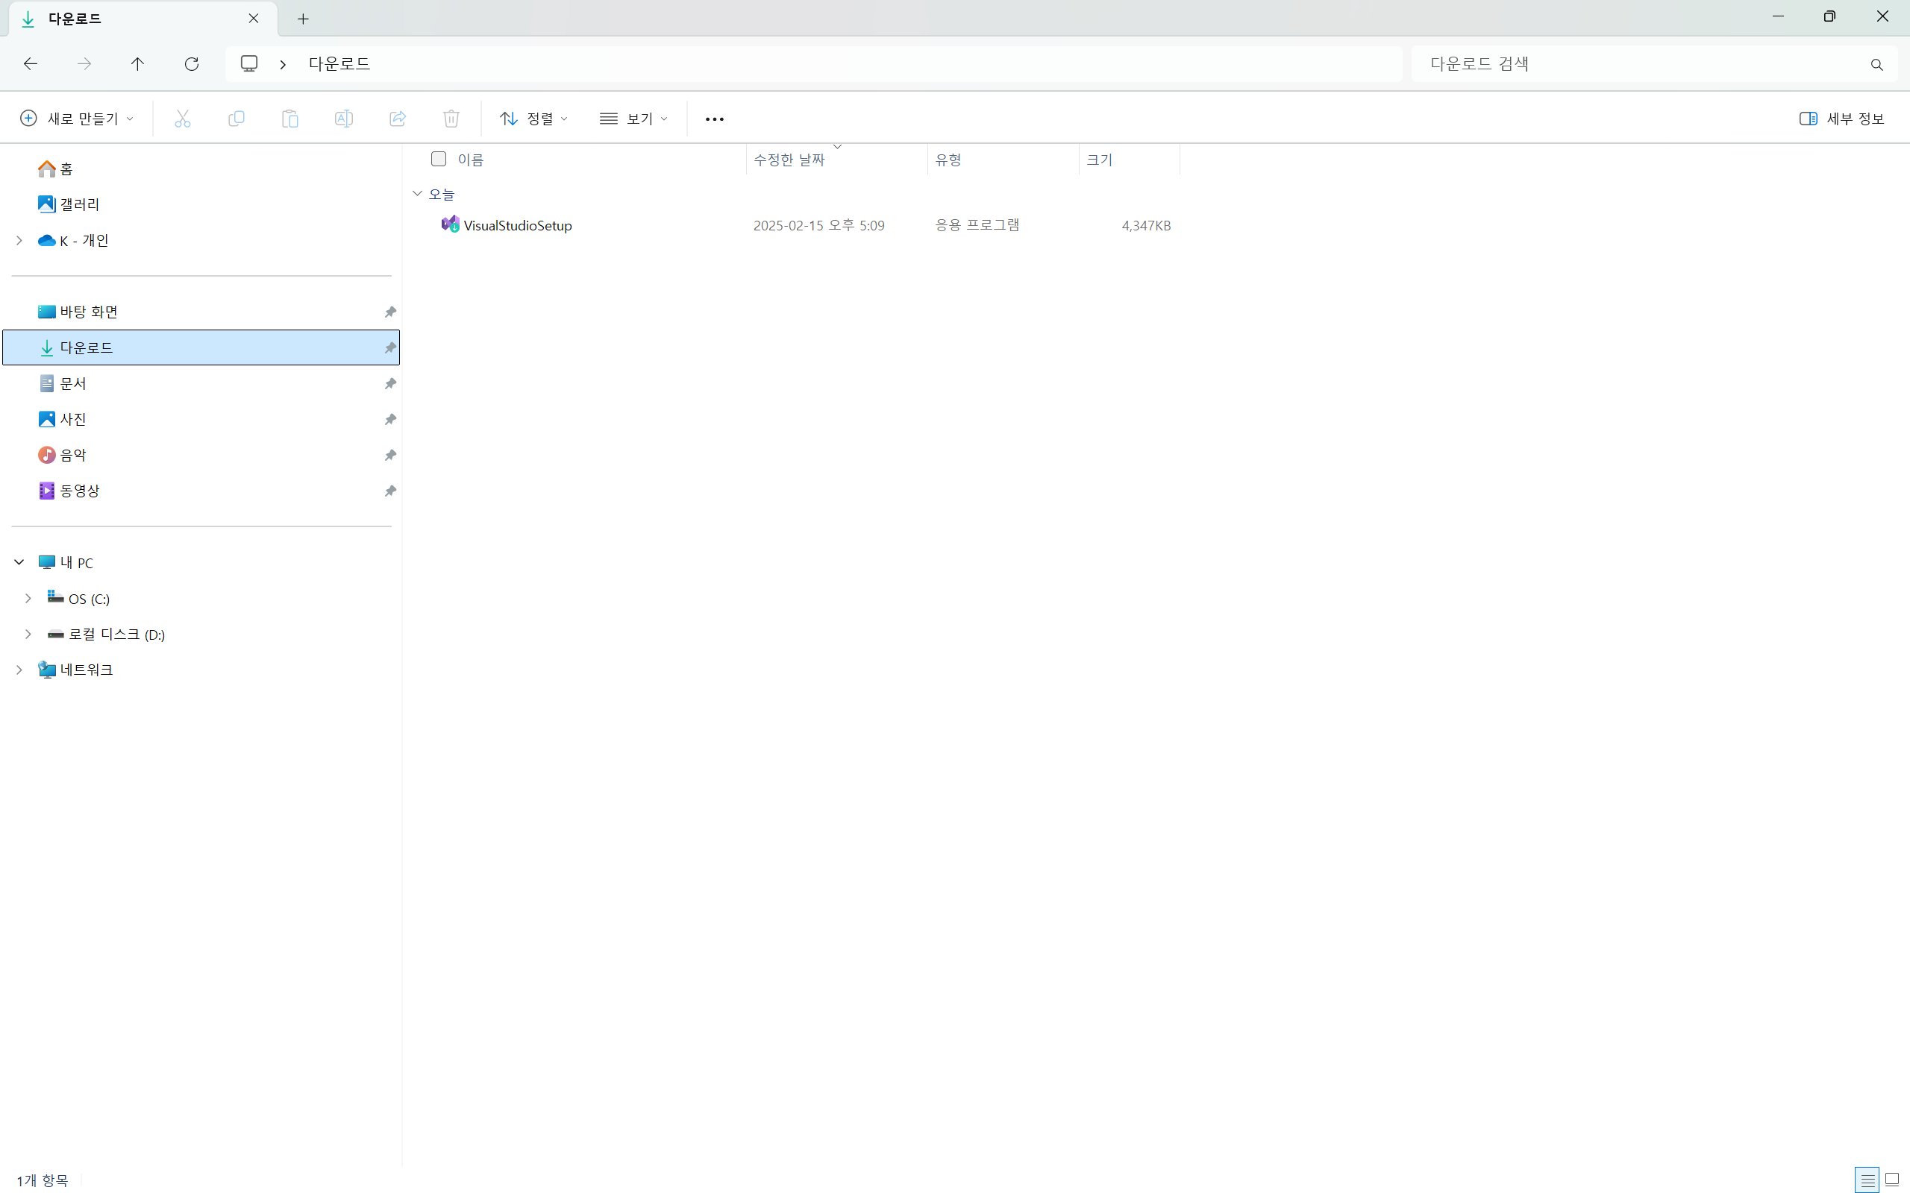
VisualStudioSetup 더블클릭

Slide 53
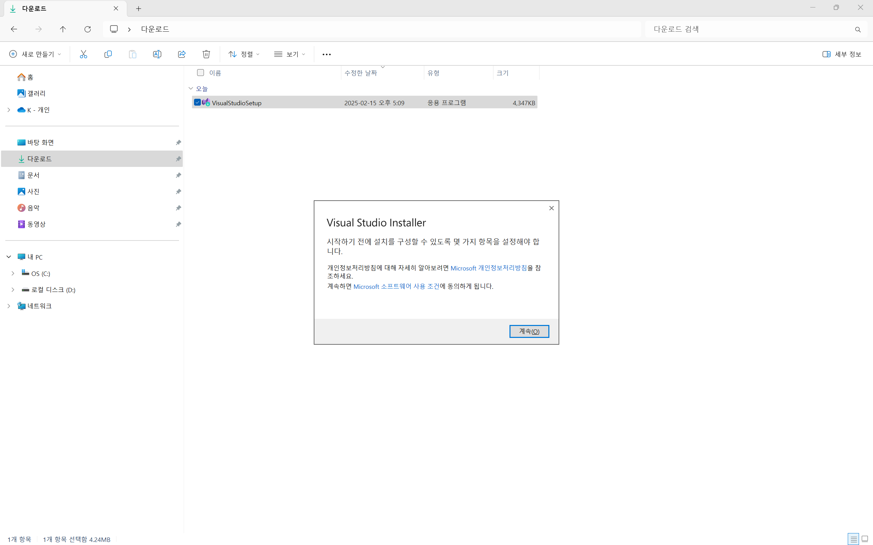
Microsoft 개인정보처리방침 클릭

Slide 54
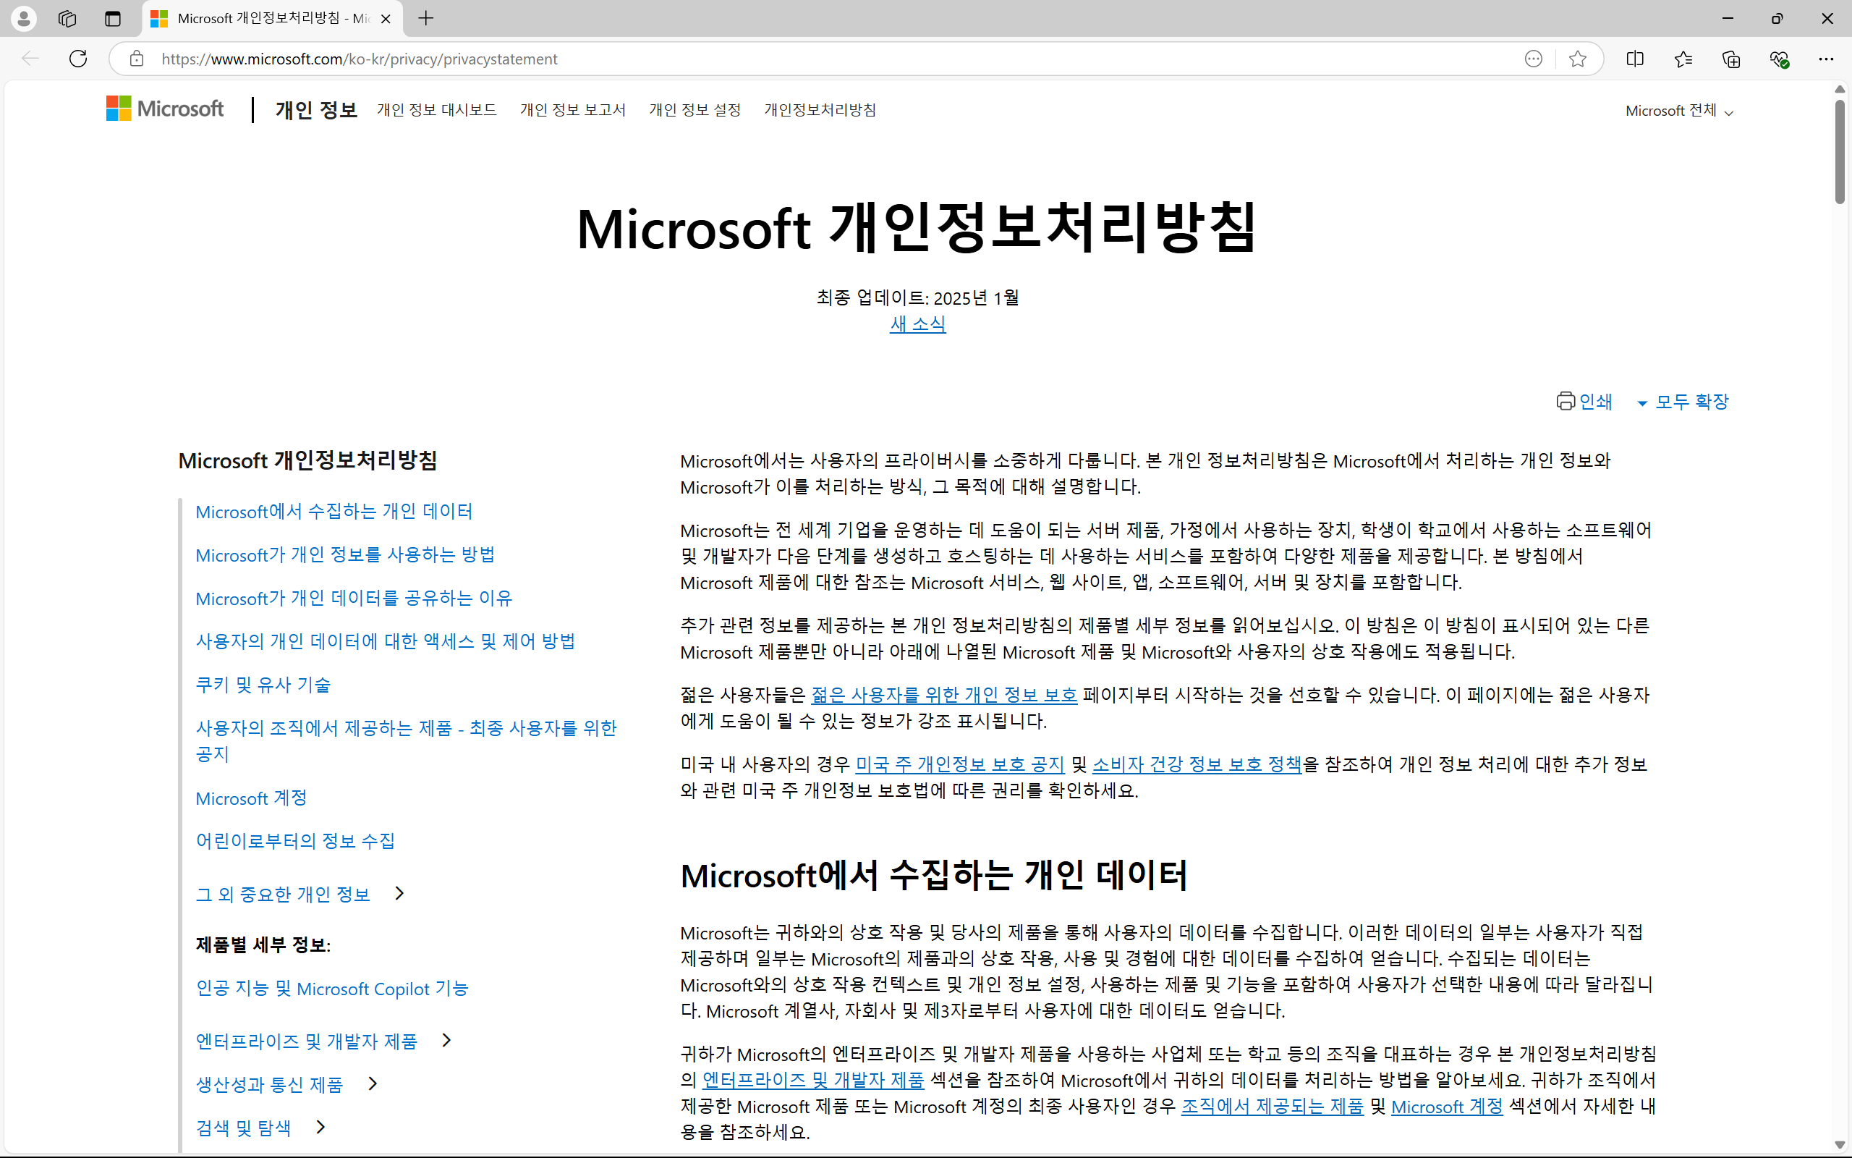
개인정보처리방침 확인

Slide 55
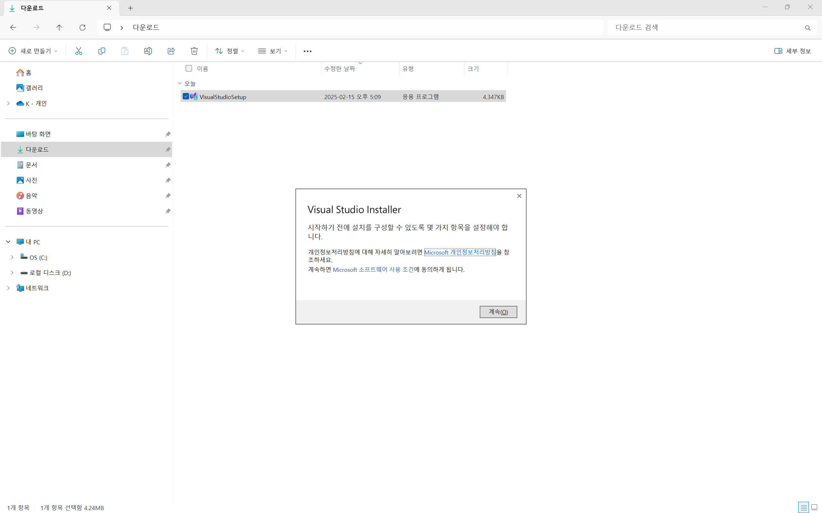
Microsoft 소프트웨어 사용 조건 클릭

Slide 56
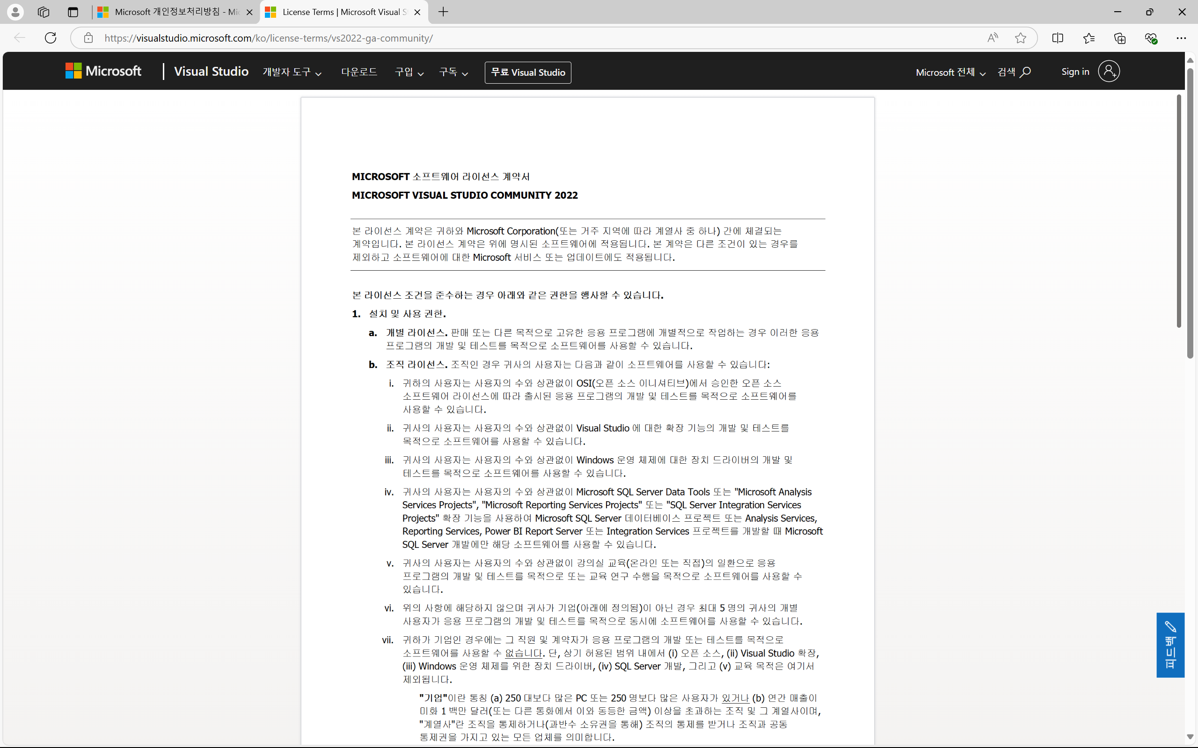
라이선스 계약서 확인

Slide 57
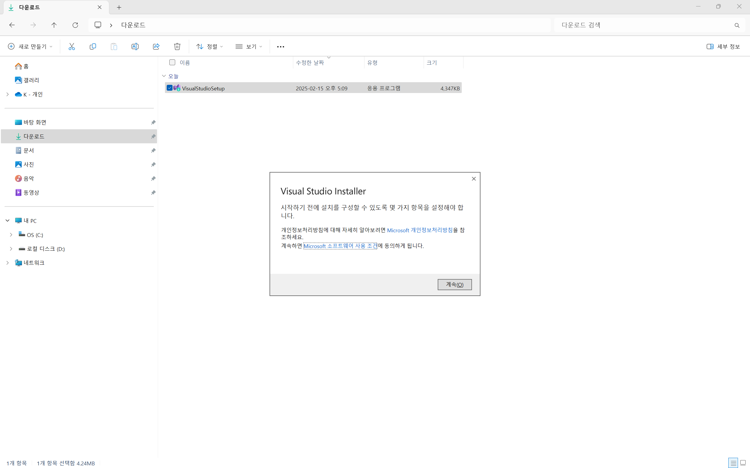
계속 클릭

Slide 58
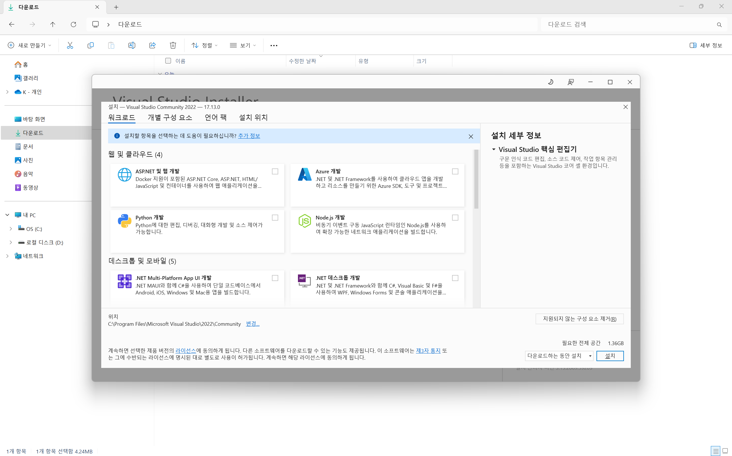
스크롤바 아래로 드래그

Slide 59
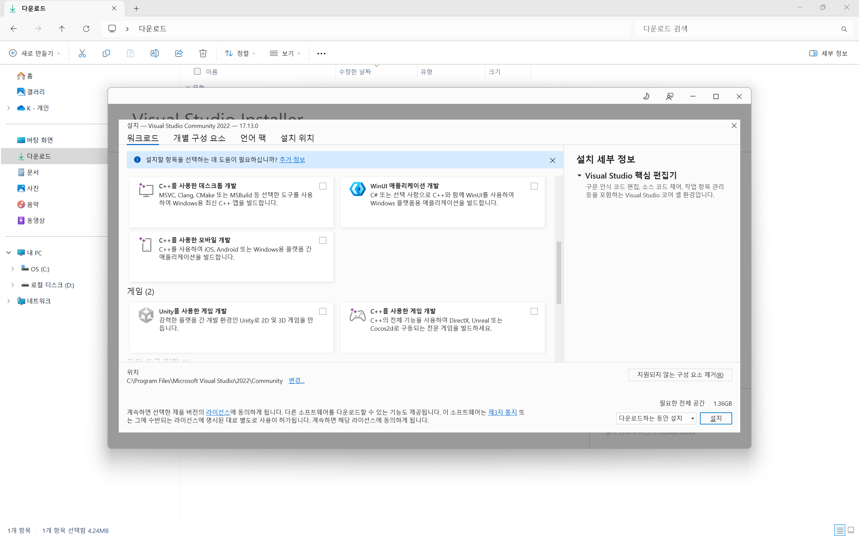
C++를 사용한 데스크톱 개발 클릭
WinUI 애플리케이션 개발 클릭

Slide 60
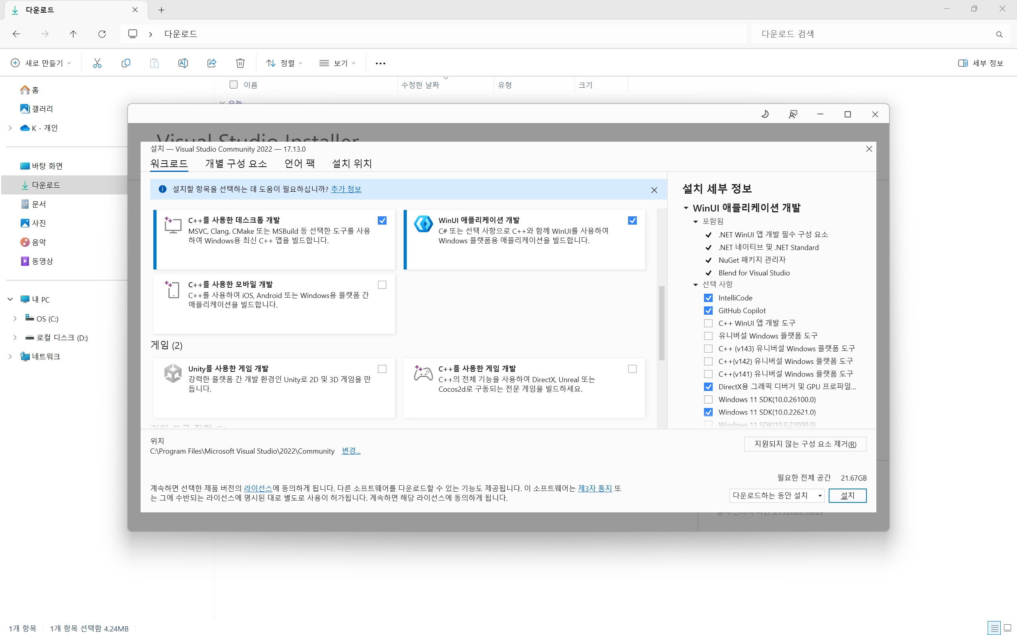
설치 클릭

Slide 61
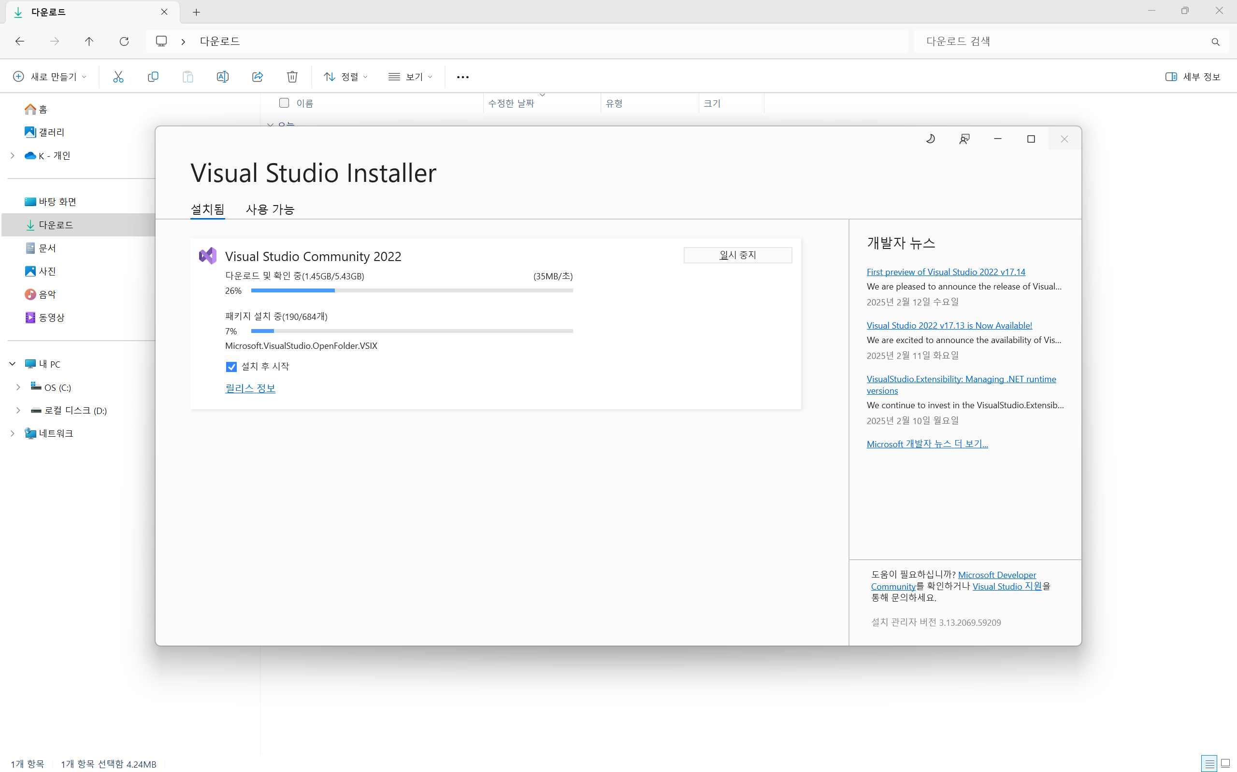
설치 완료까지 기다리기

Slide 62
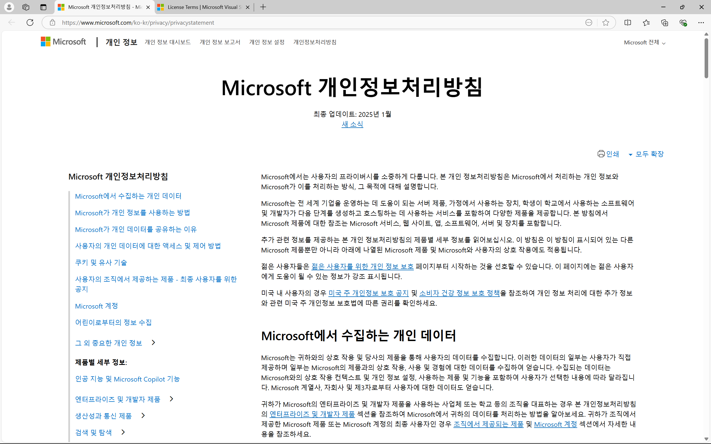
Microsoft 제품을 쓸 때 개인정보가 수집됨

Slide 63
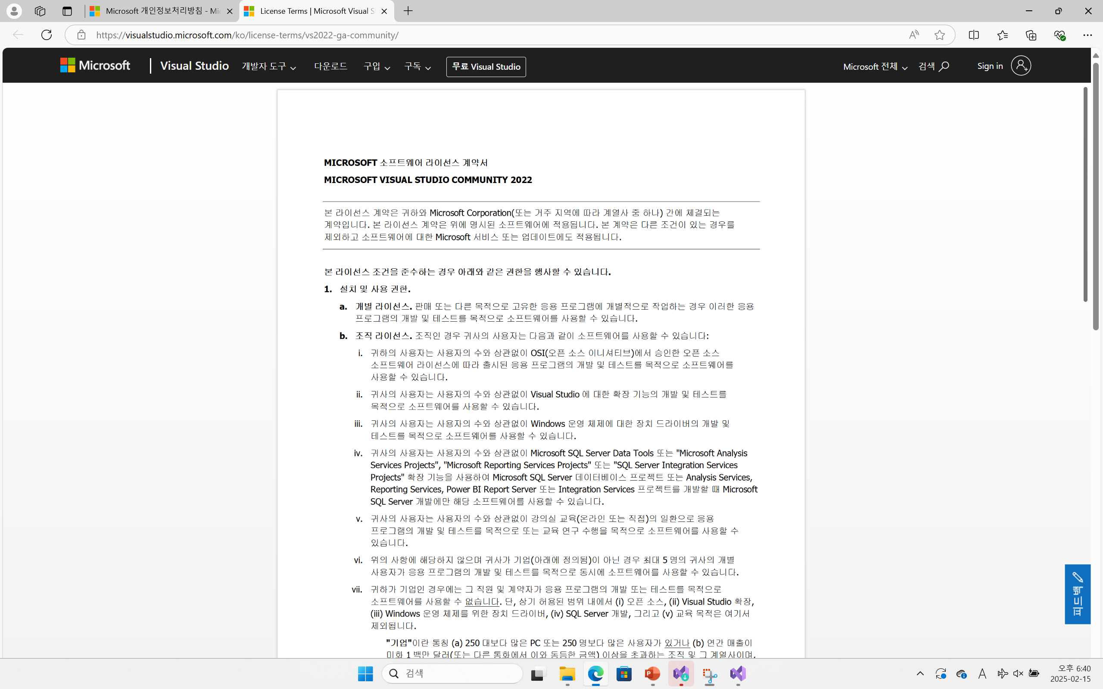
Microsoft 라이선스: 개별 사용, 강의 사용 가능

Slide 64
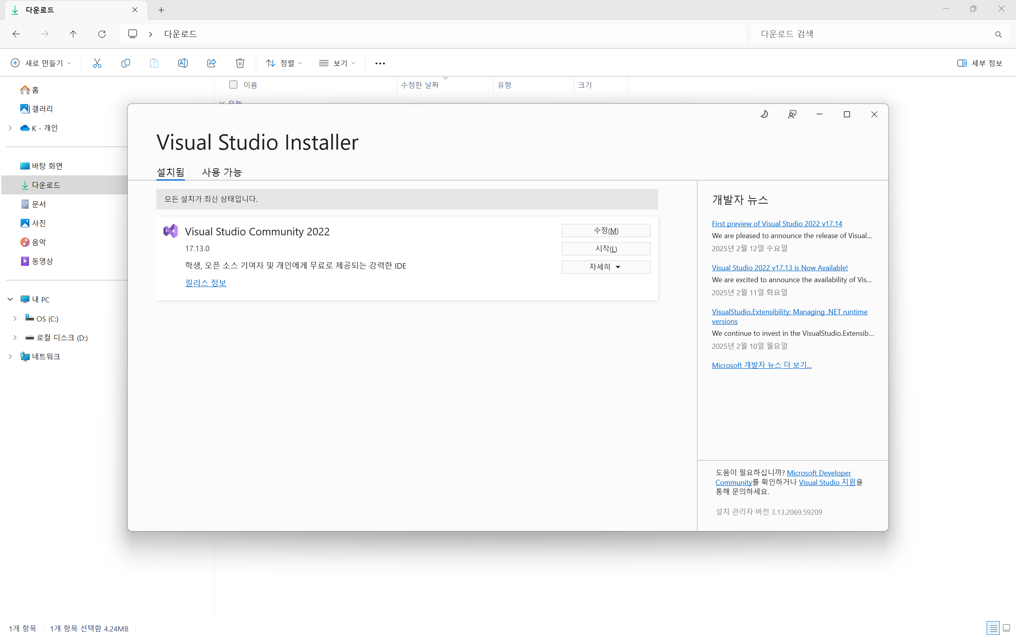
설치 완료 화면

Slide 65
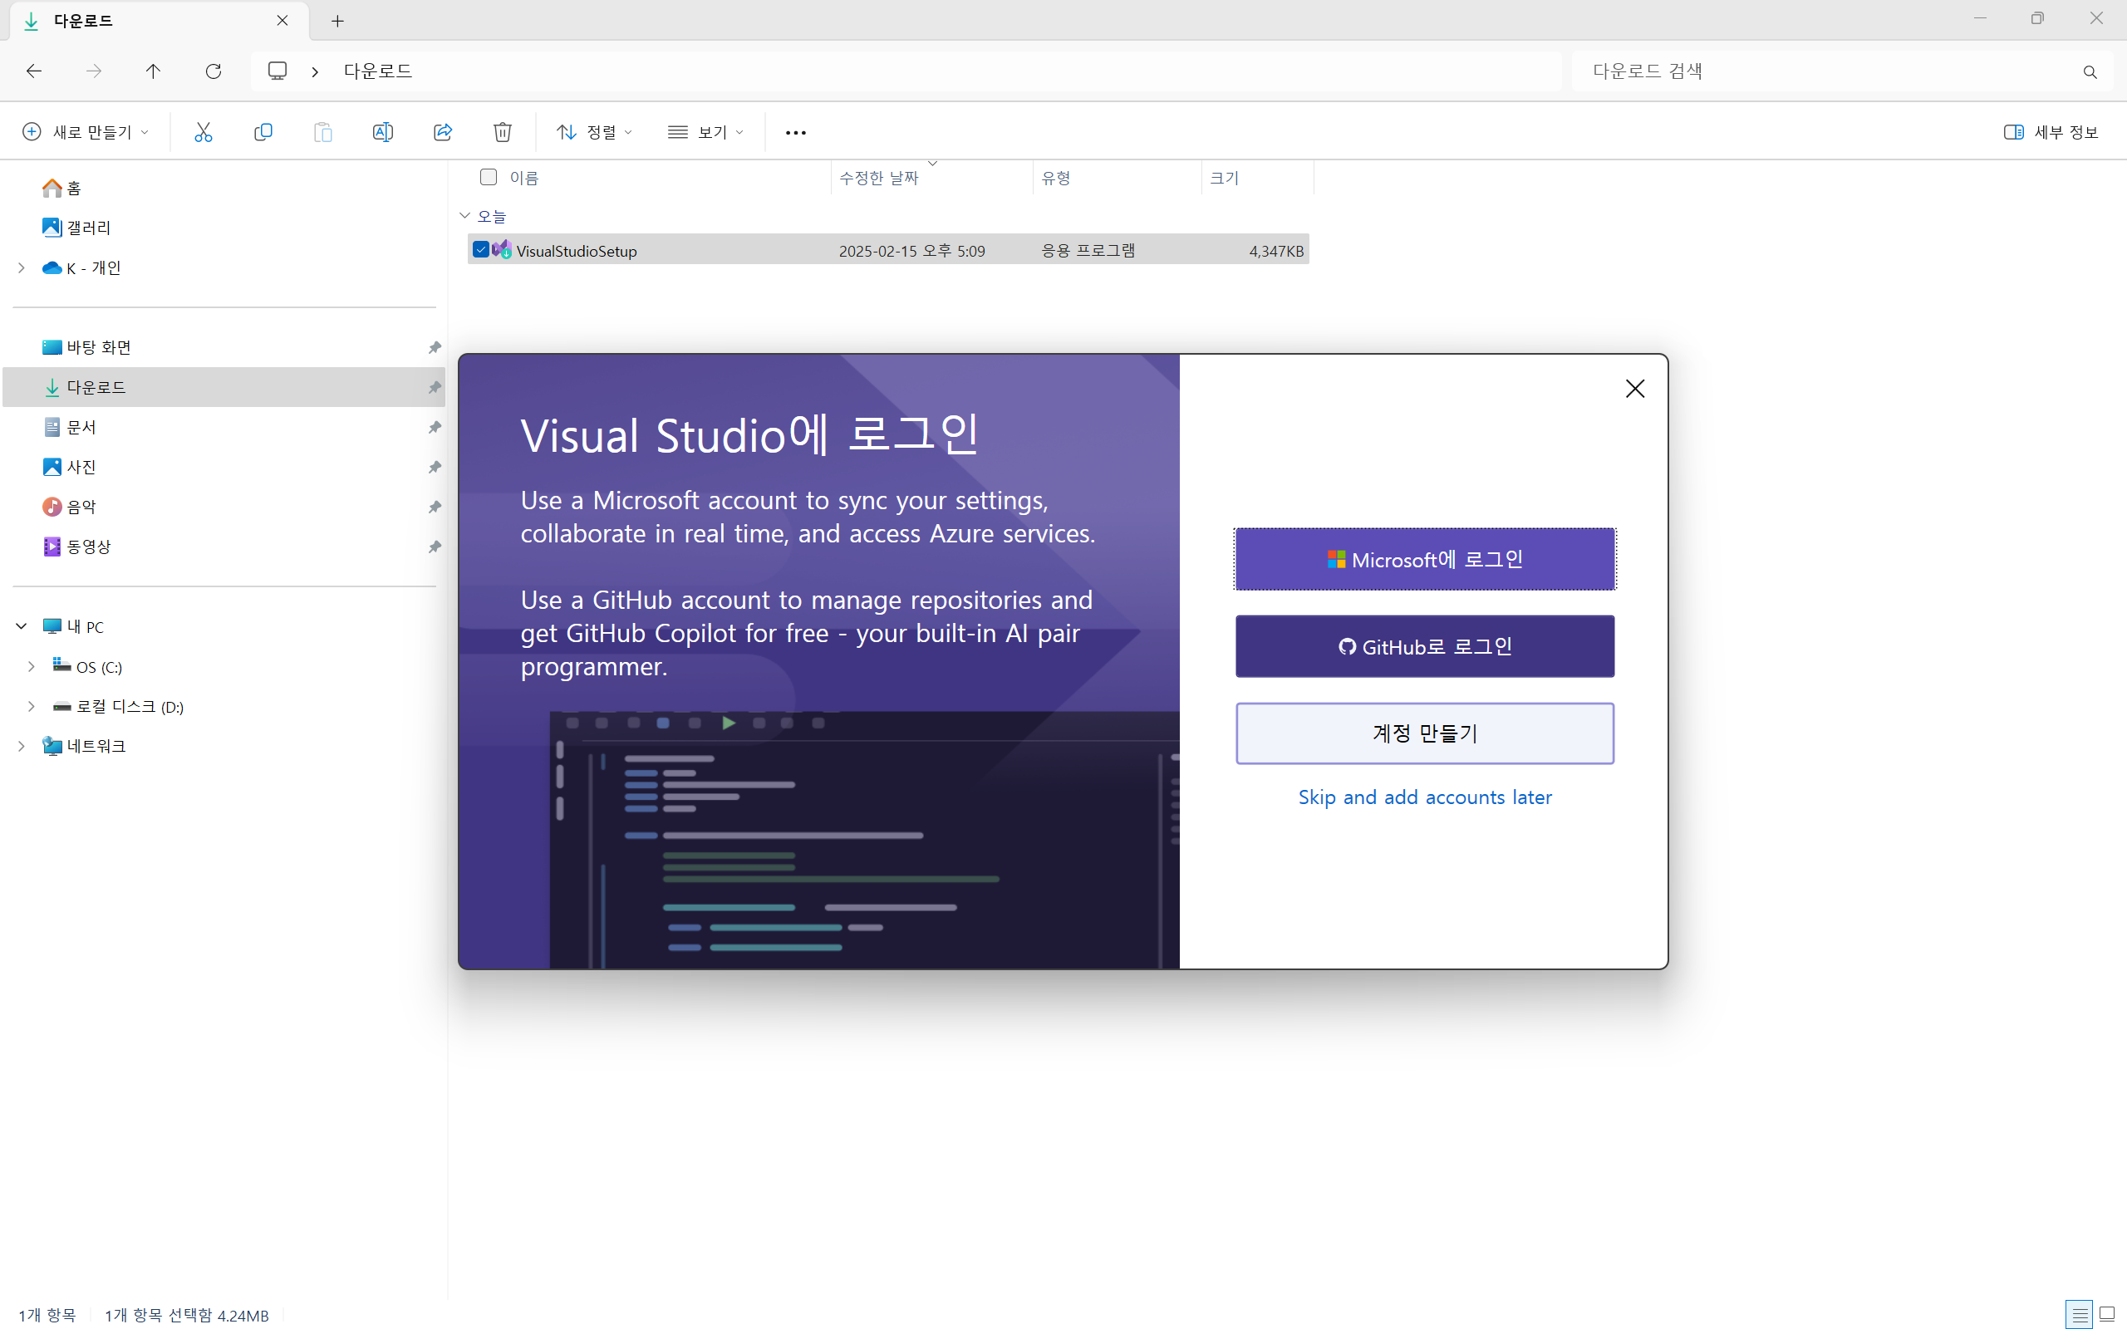
Skip and add accounts later

Slide 66
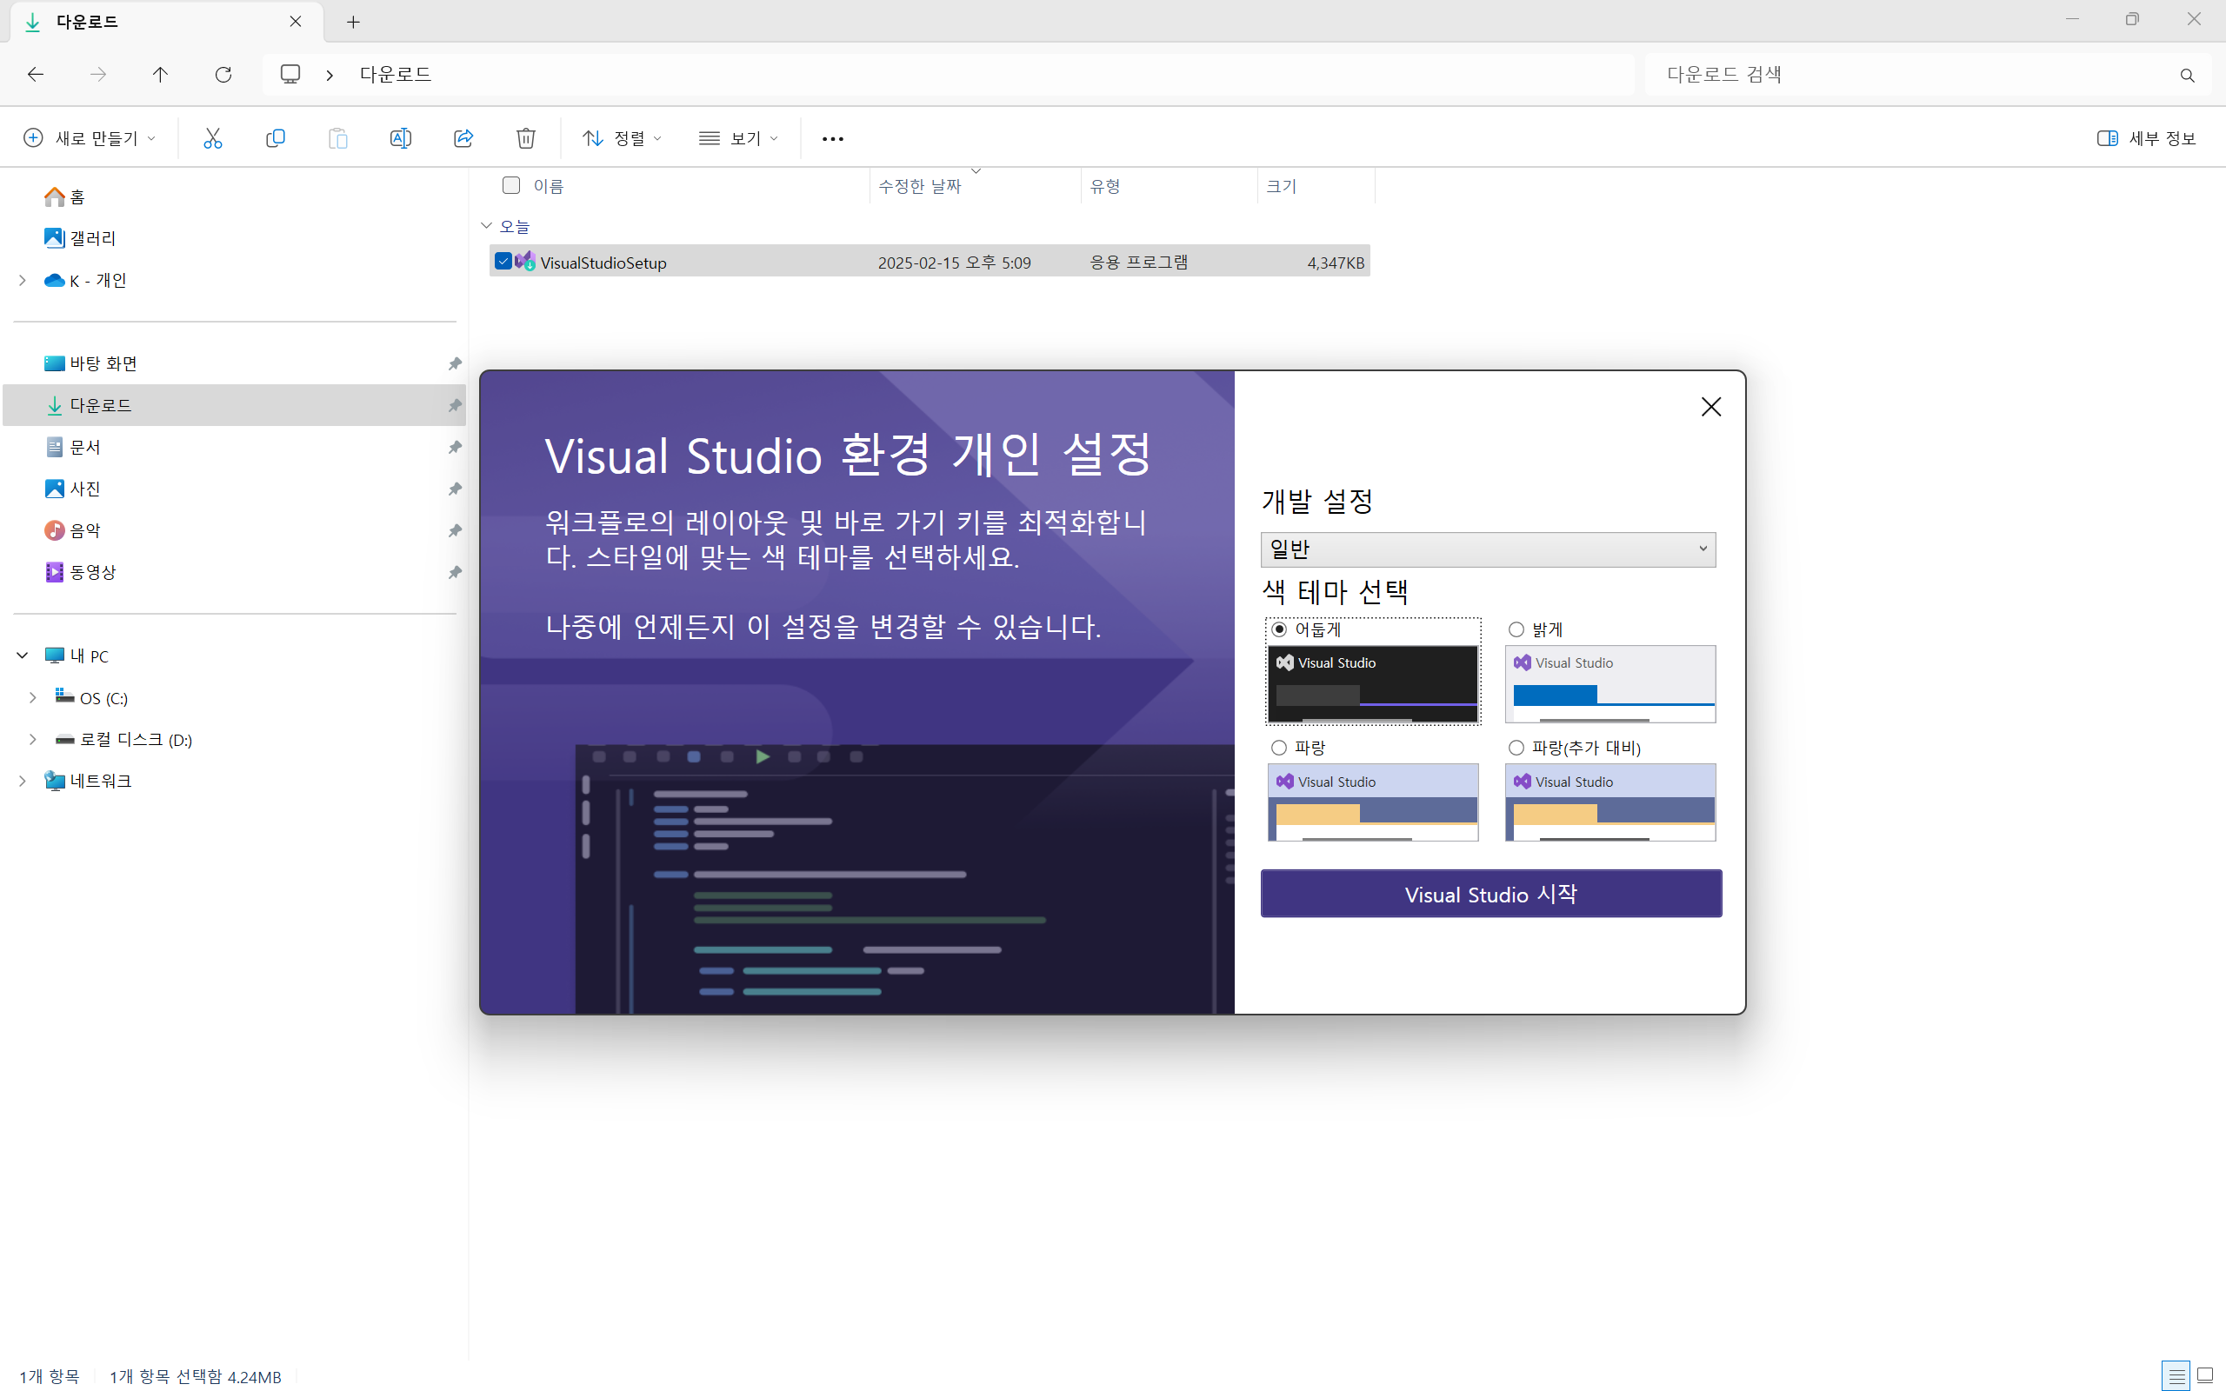
Visual Studio 시작

Slide 67
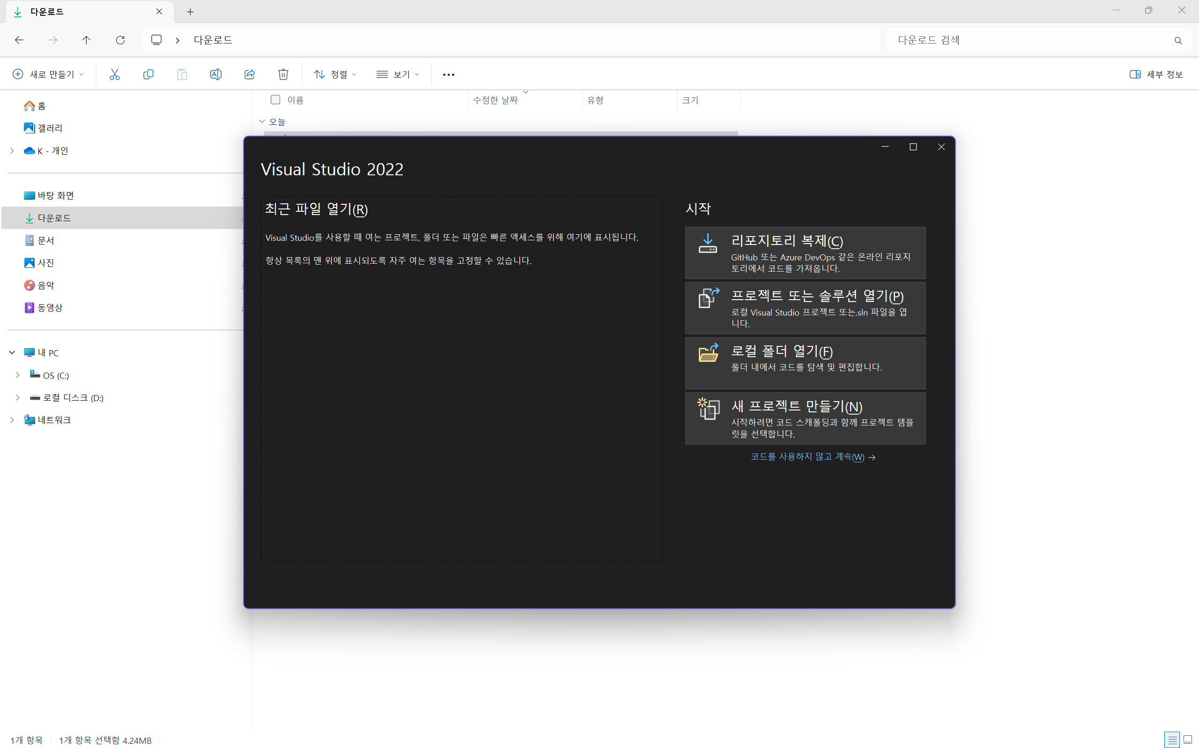
리포지토리 복제 클릭

Slide 68
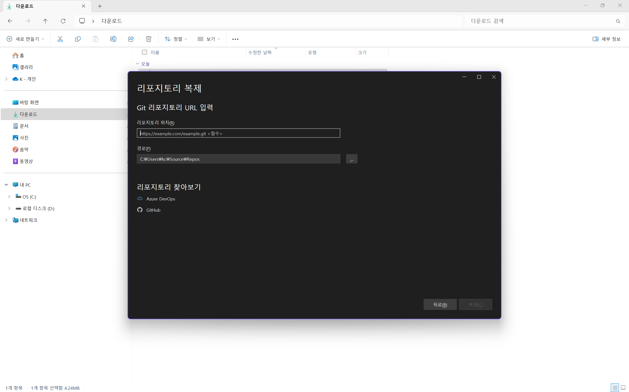
리포지토리 위치에 주소 입력
https://github.com/chaebkimm/png_save__

Slide 69
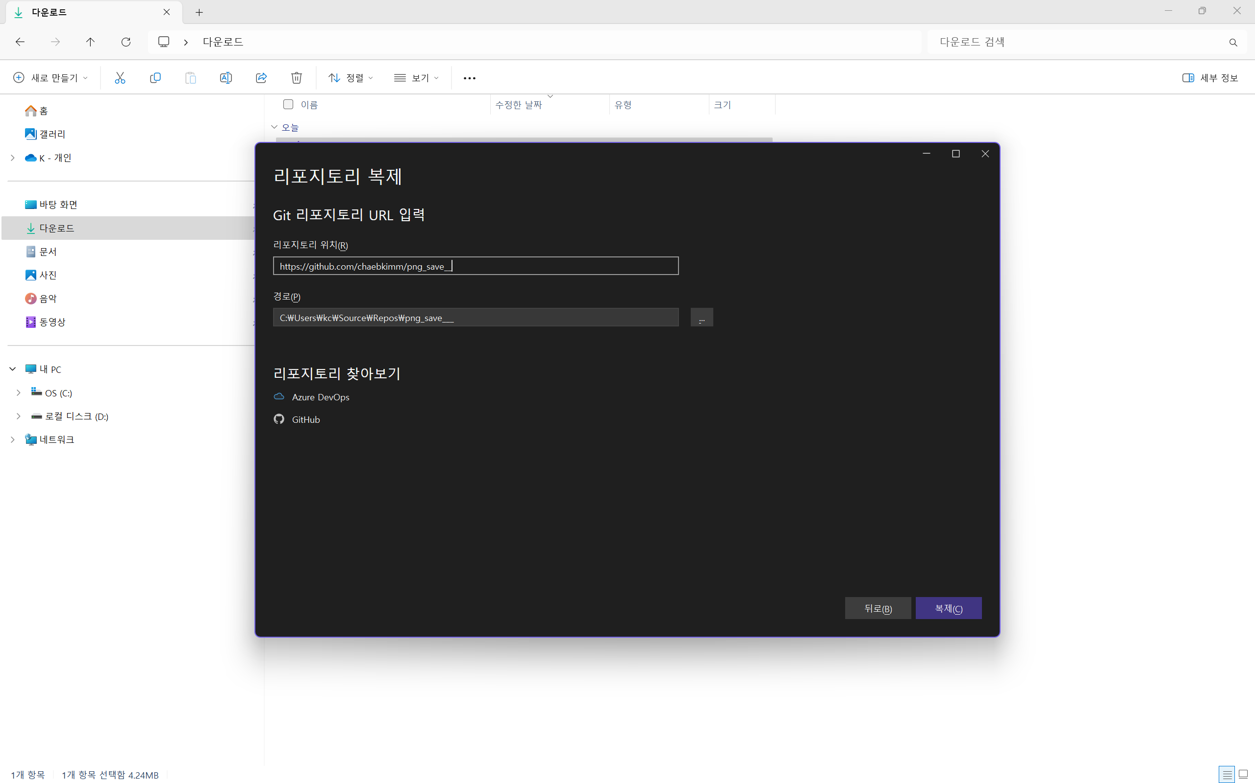
복제 클릭

Slide 70
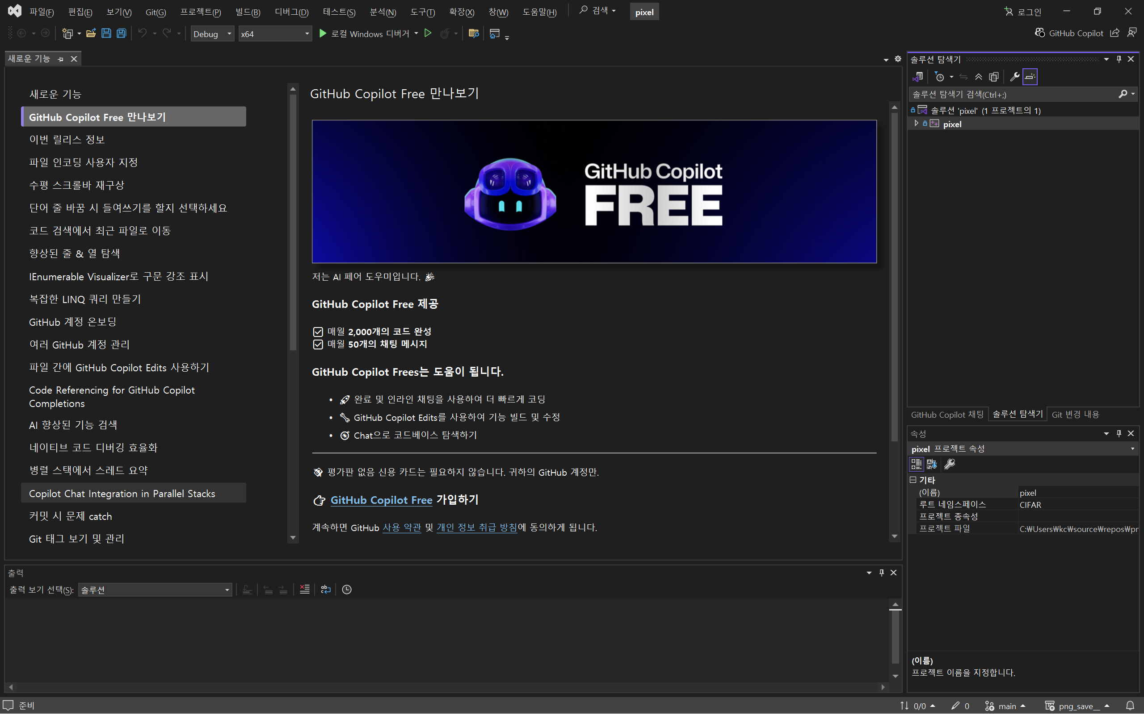
내용 펼치기 버튼 클릭

Slide 71
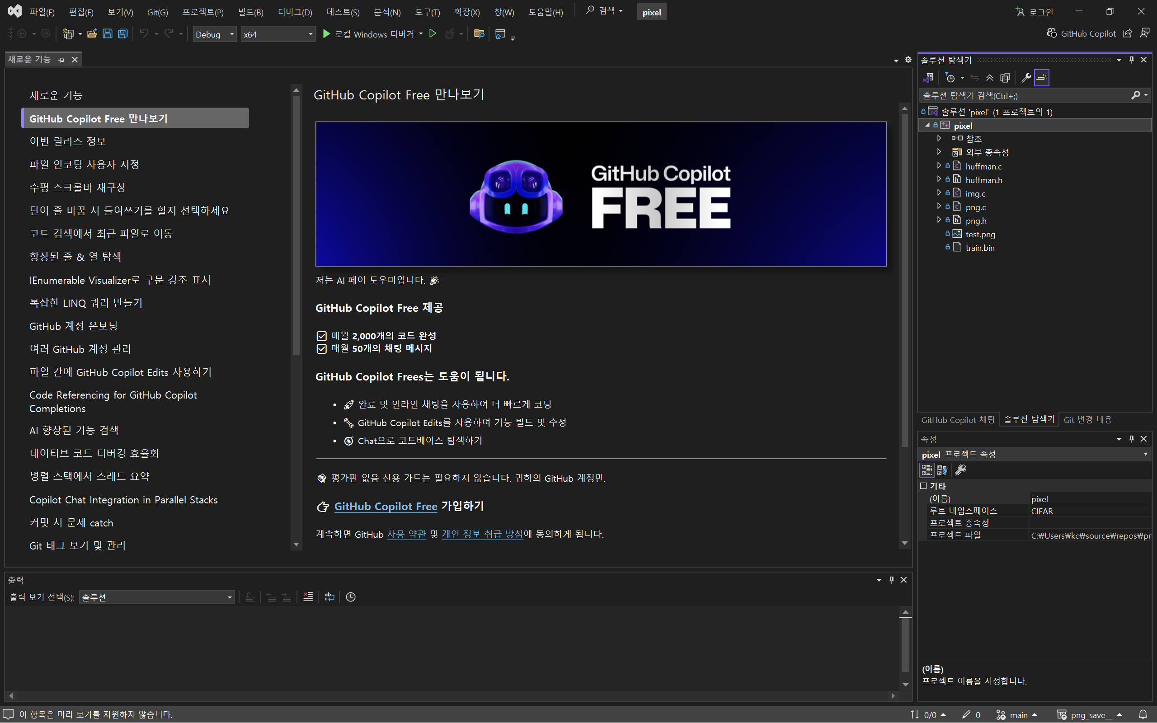
img.c 버튼 더블클릭

Slide 72
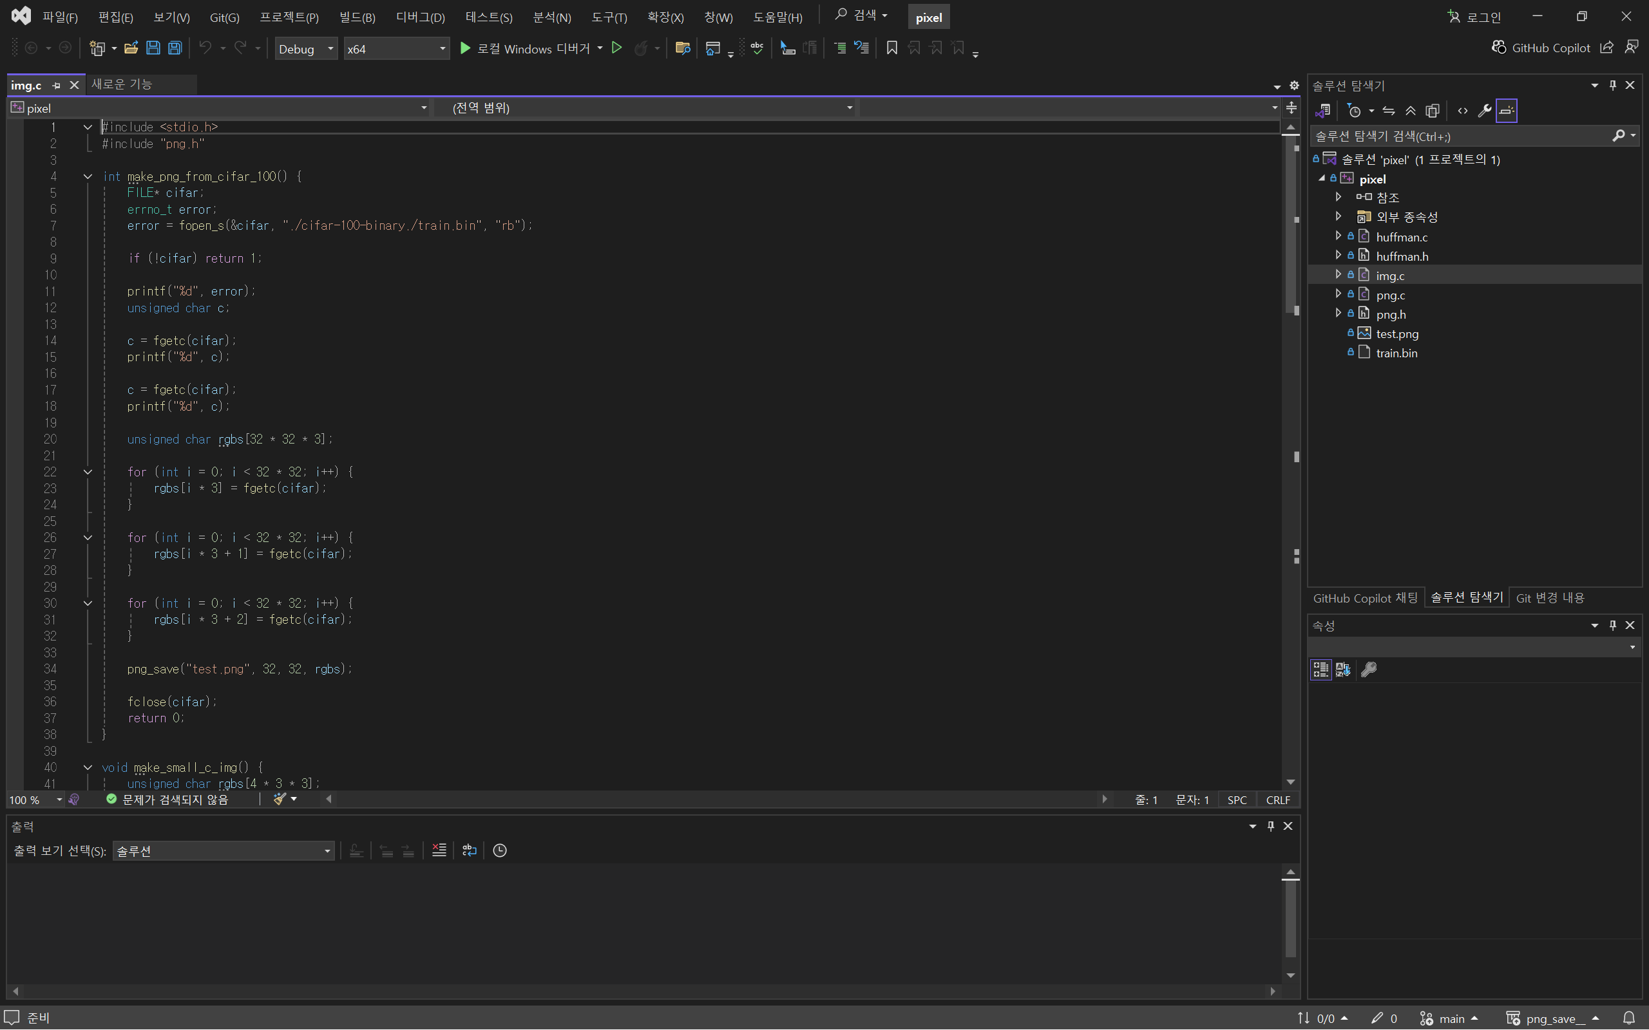
아래로 스크롤

Slide 73
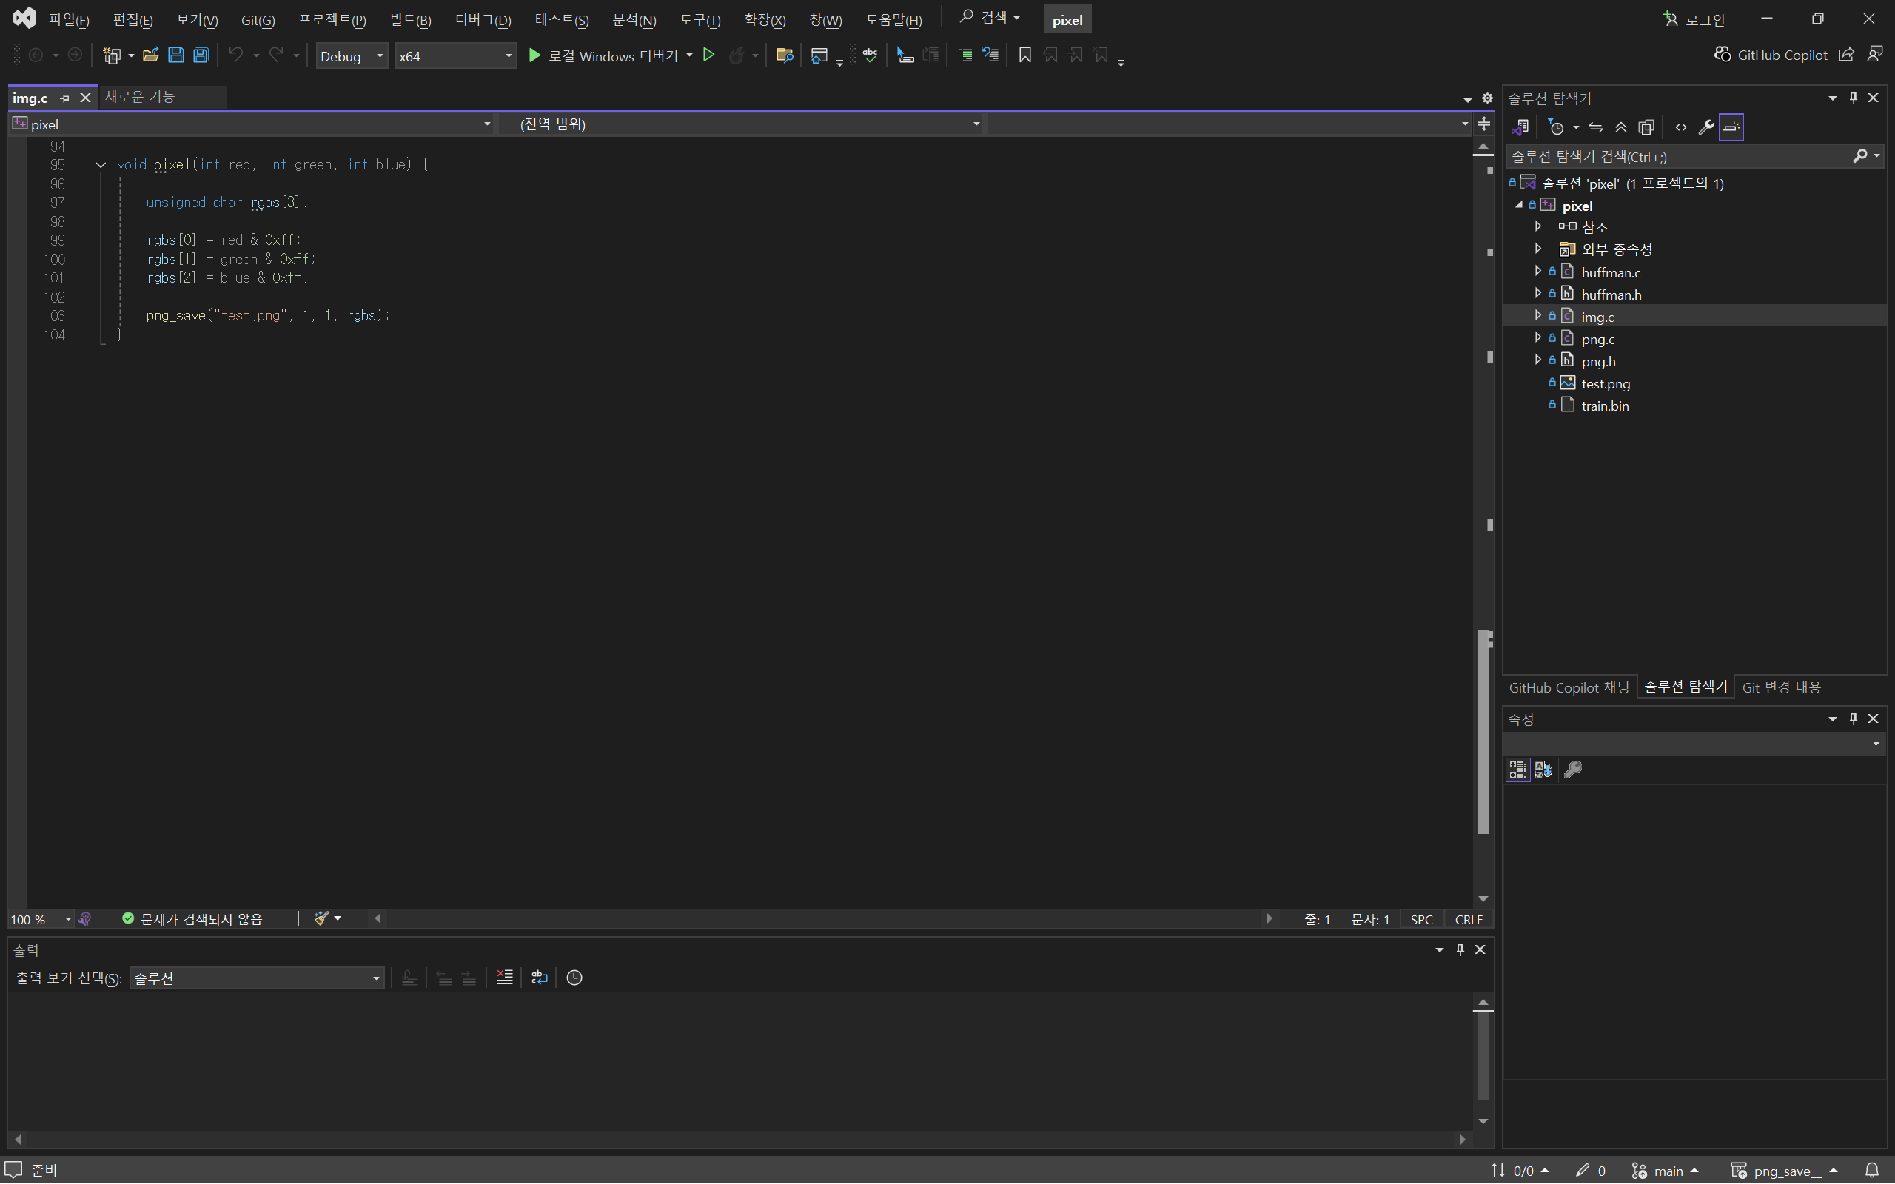
pixel 코드 확인

Slide 74
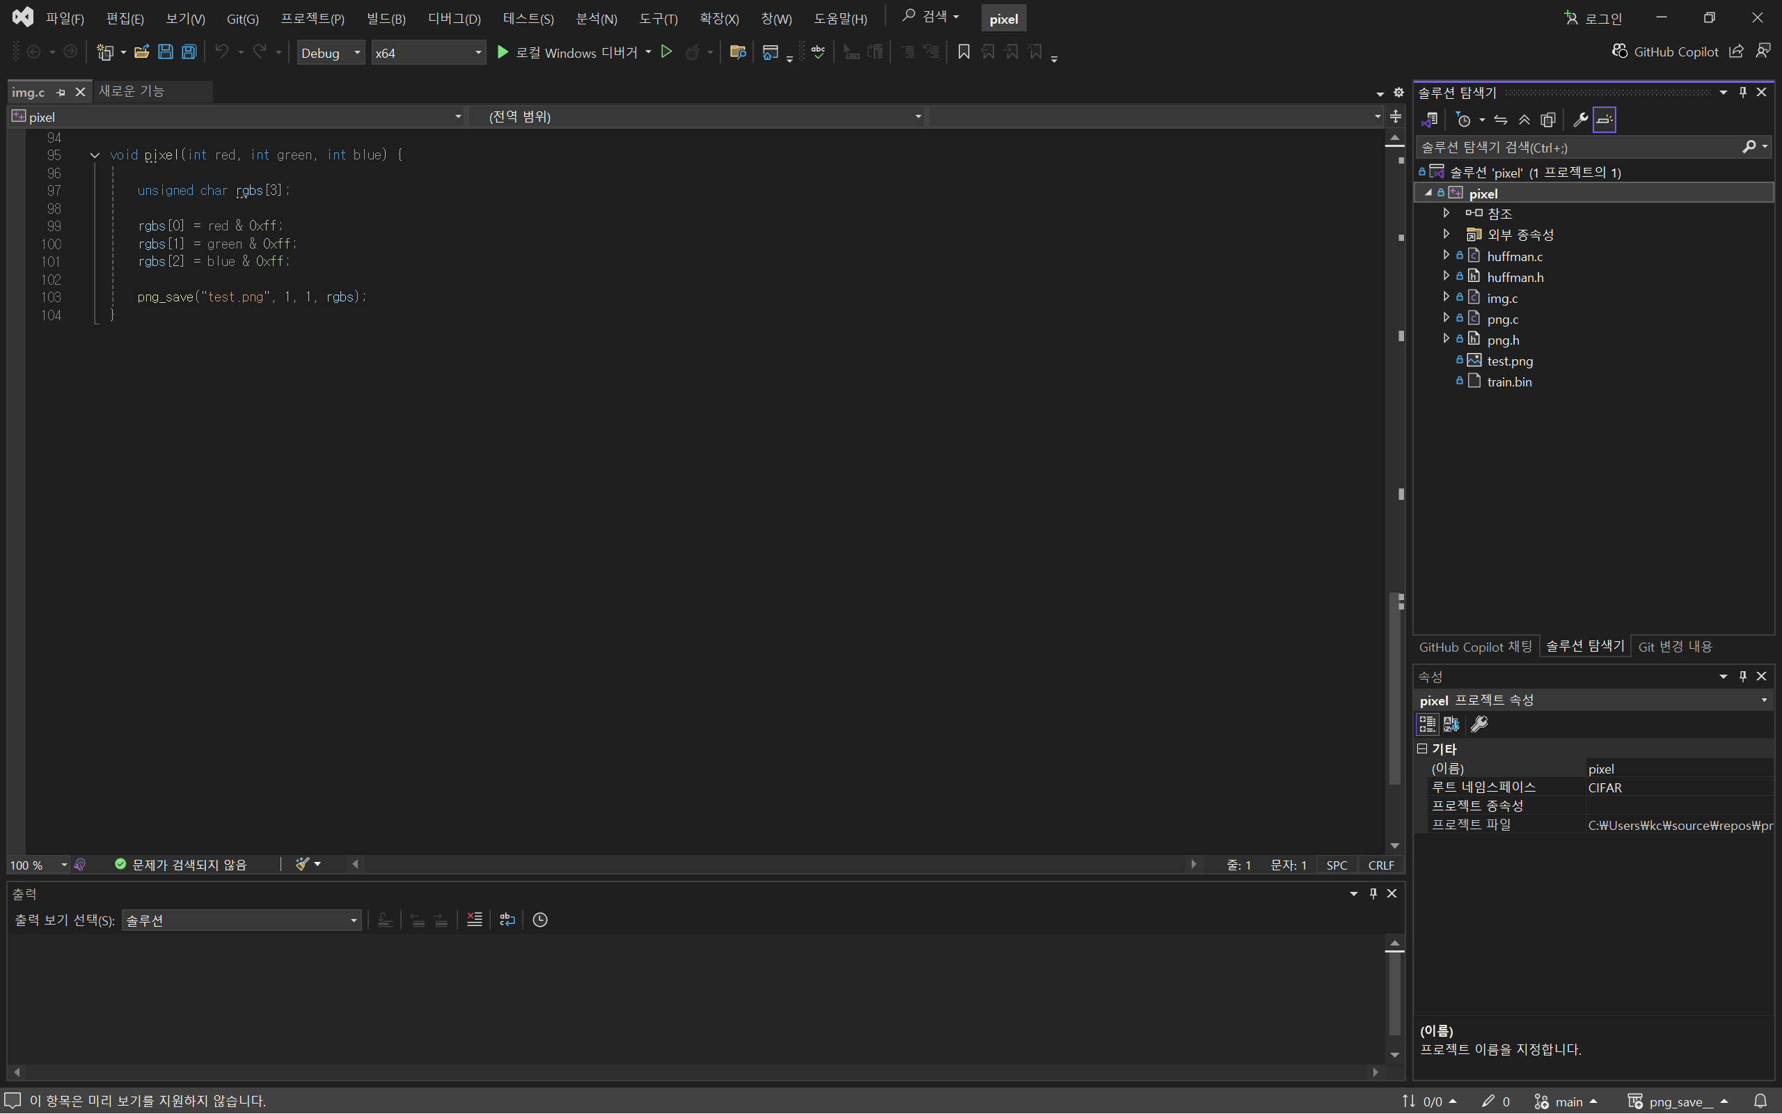
솔루션 탐색기에서
pixel 프로젝트 오른쪽 클릭

Slide 75
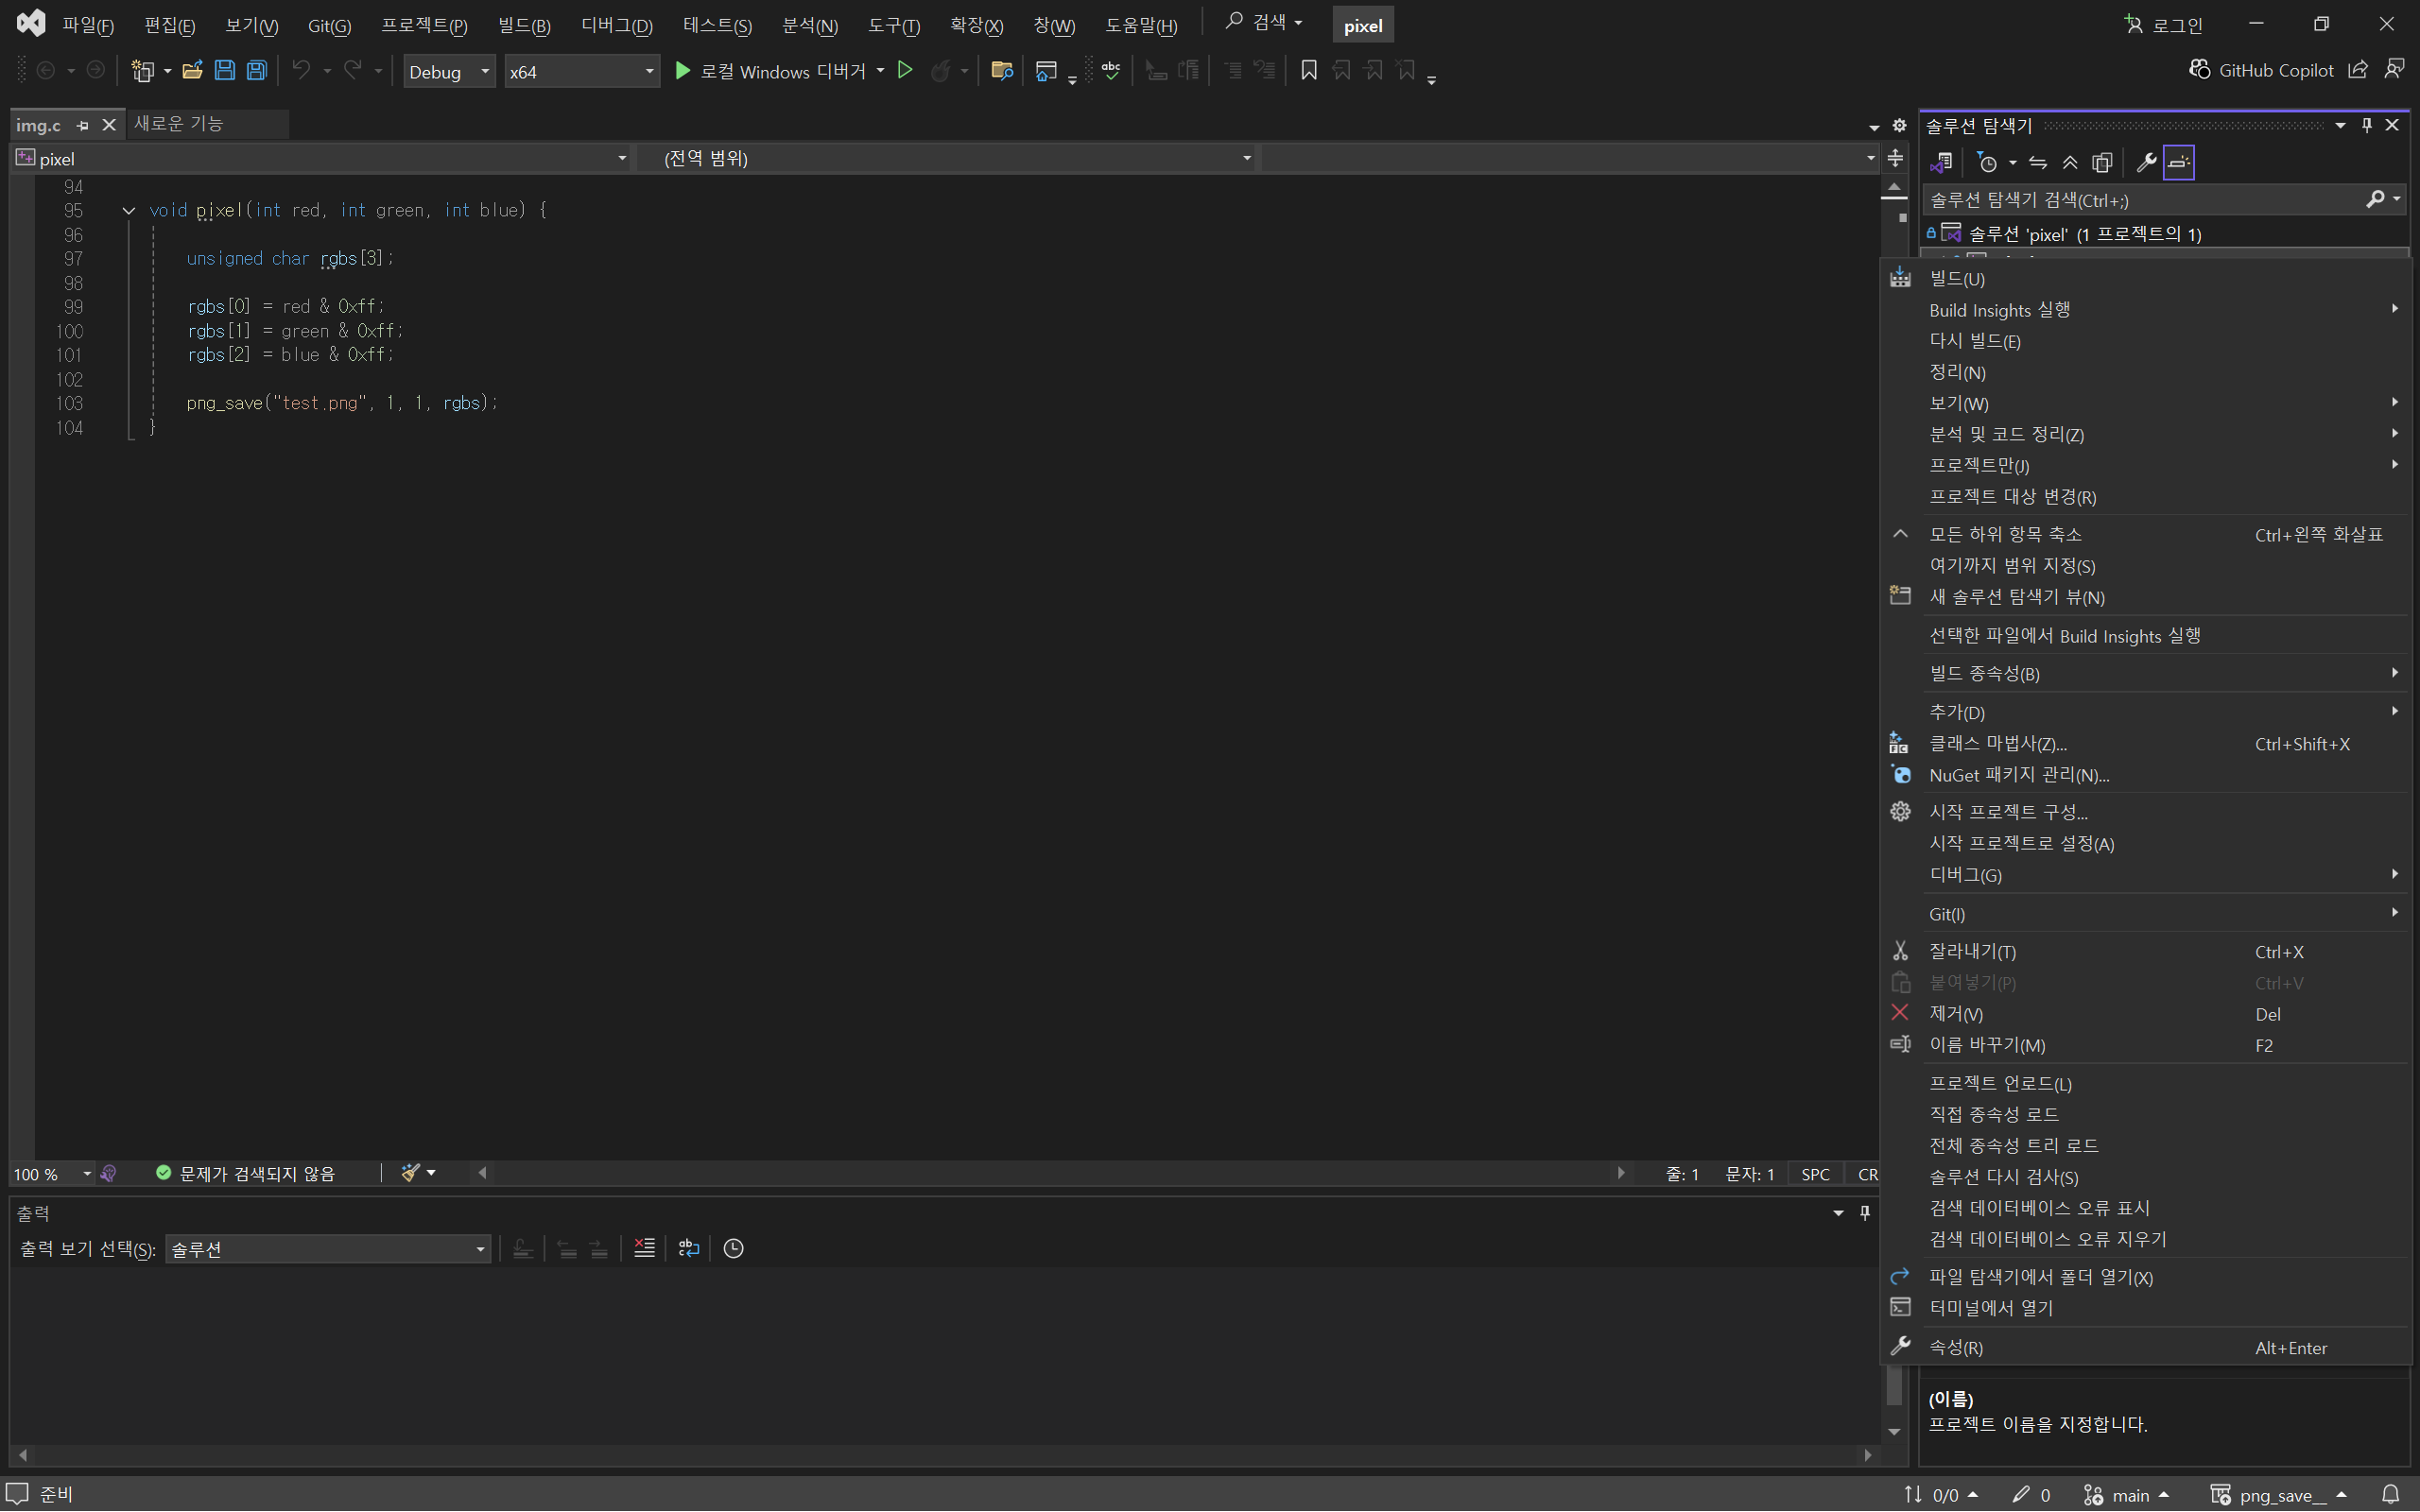
추가 클릭

Slide 76
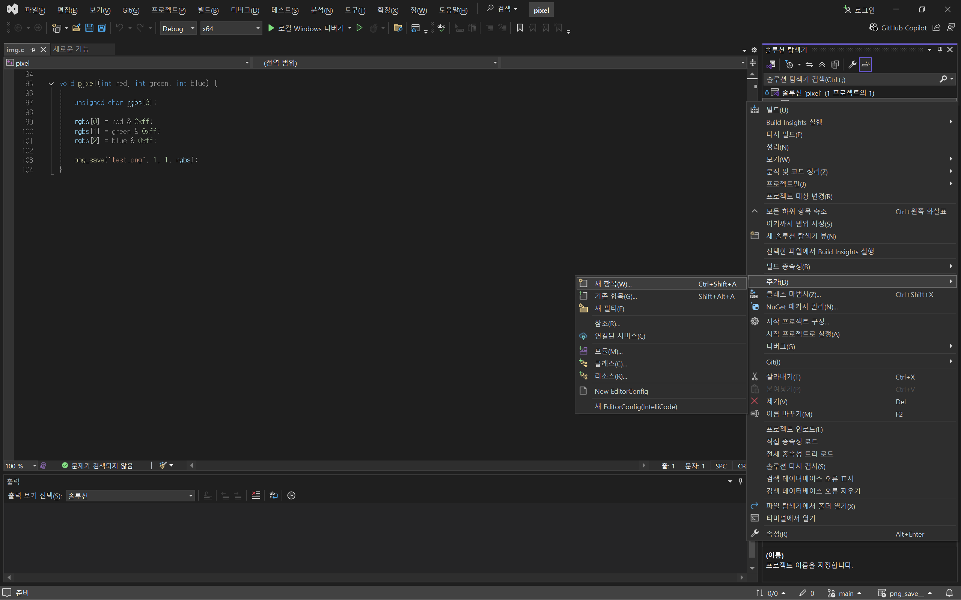
새 항목 클릭

Slide 77
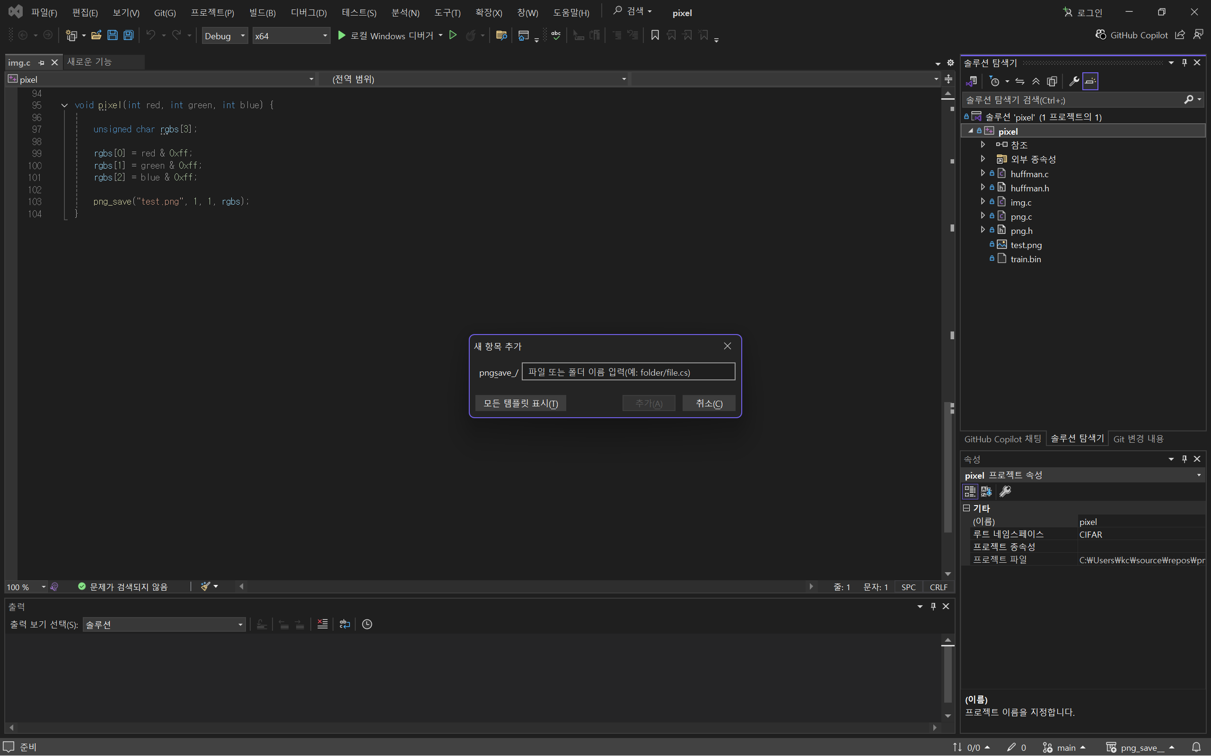
test.c 입력

Slide 78
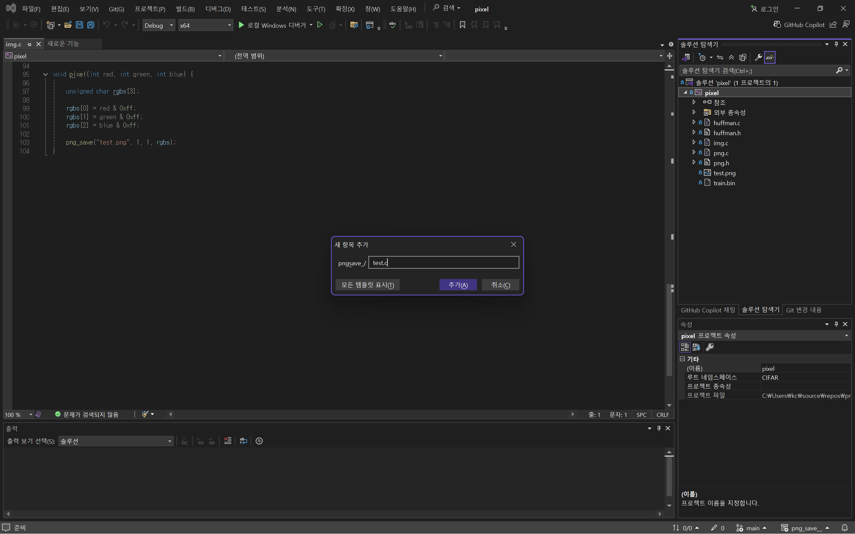
추가 버튼 클릭

Slide 79
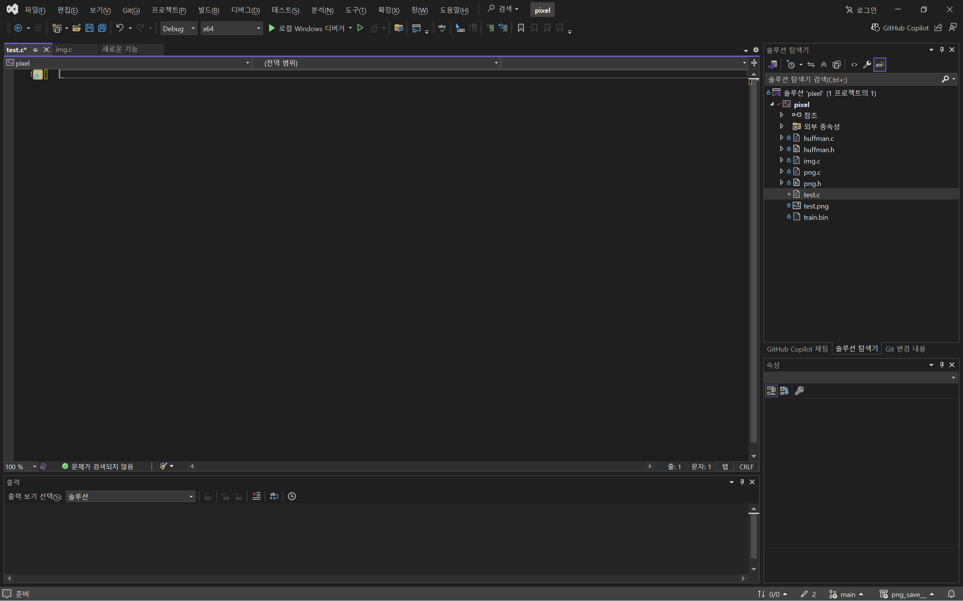
코드 입력
void pixel(int r, int g, int b);
void blue_pixel() {
pixel(0, 0, 255);
}

Slide 80
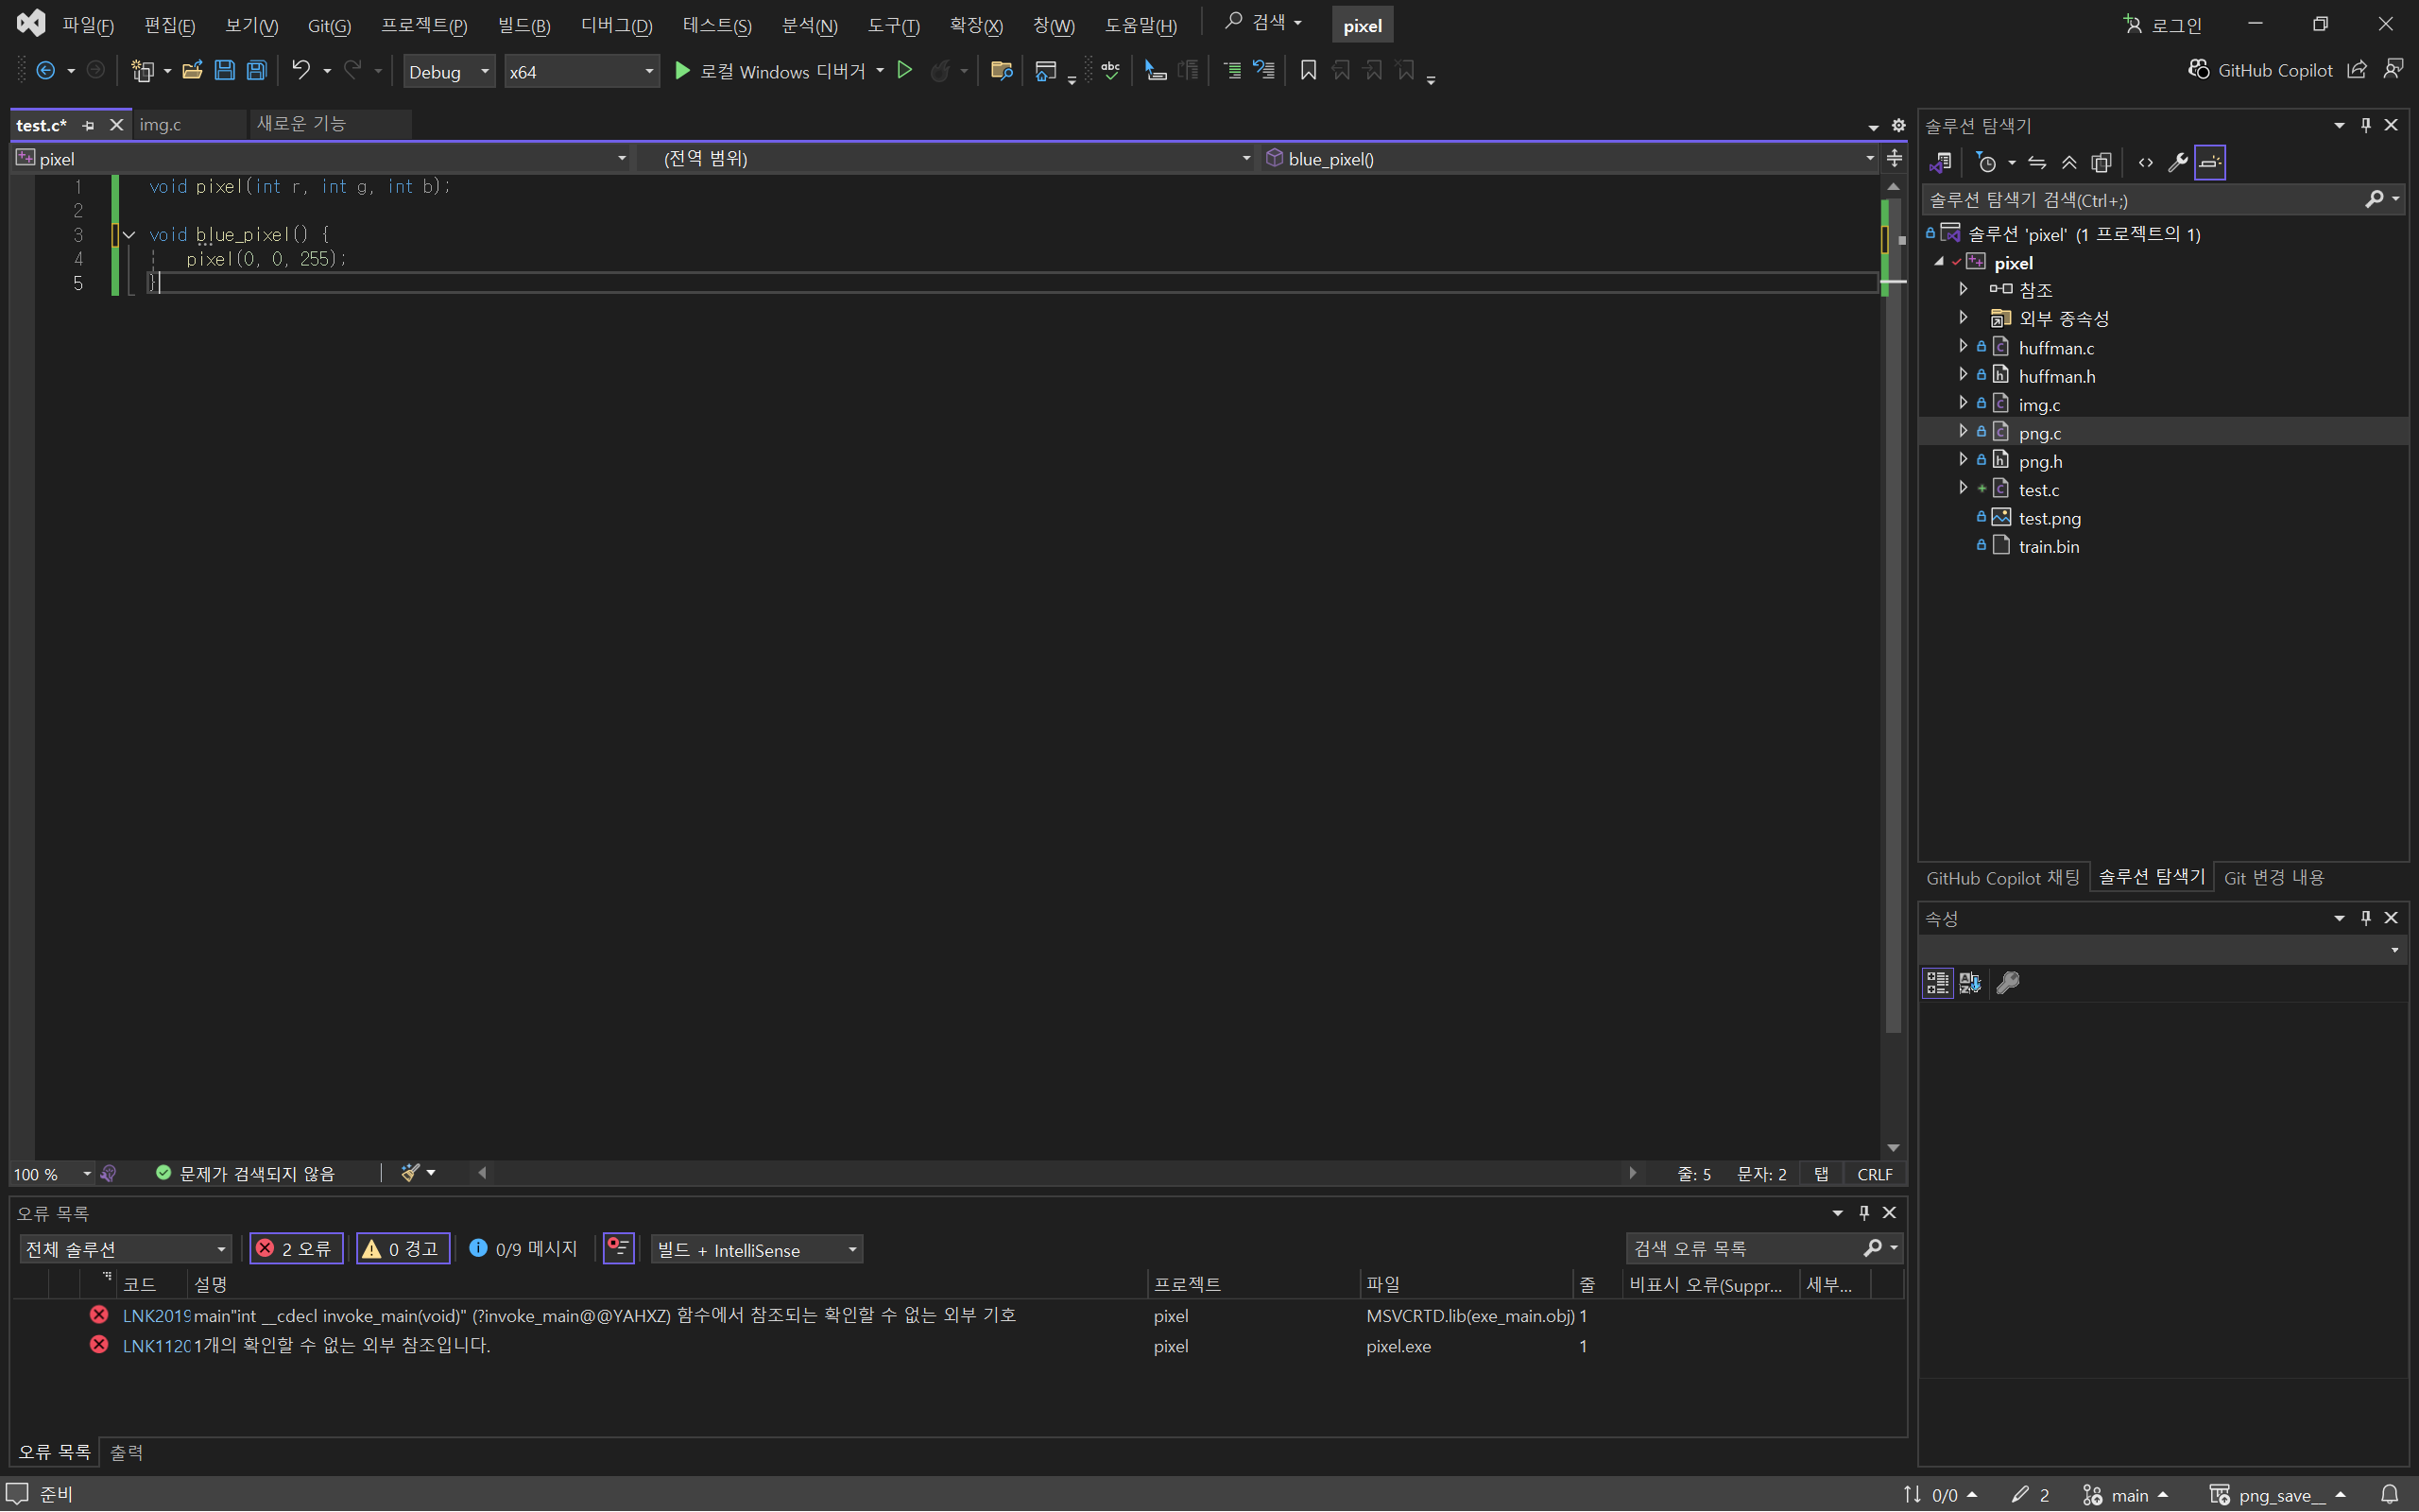
실행 버튼 클릭

Slide 81
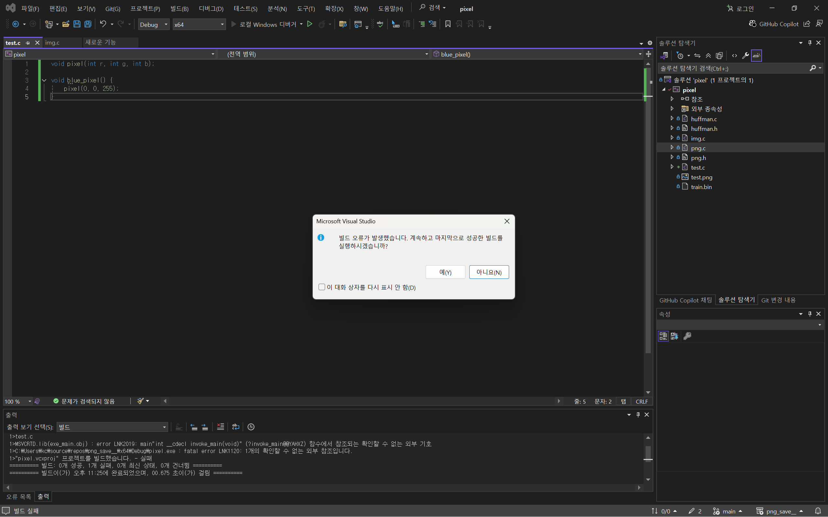
아니요 클릭

Slide 82
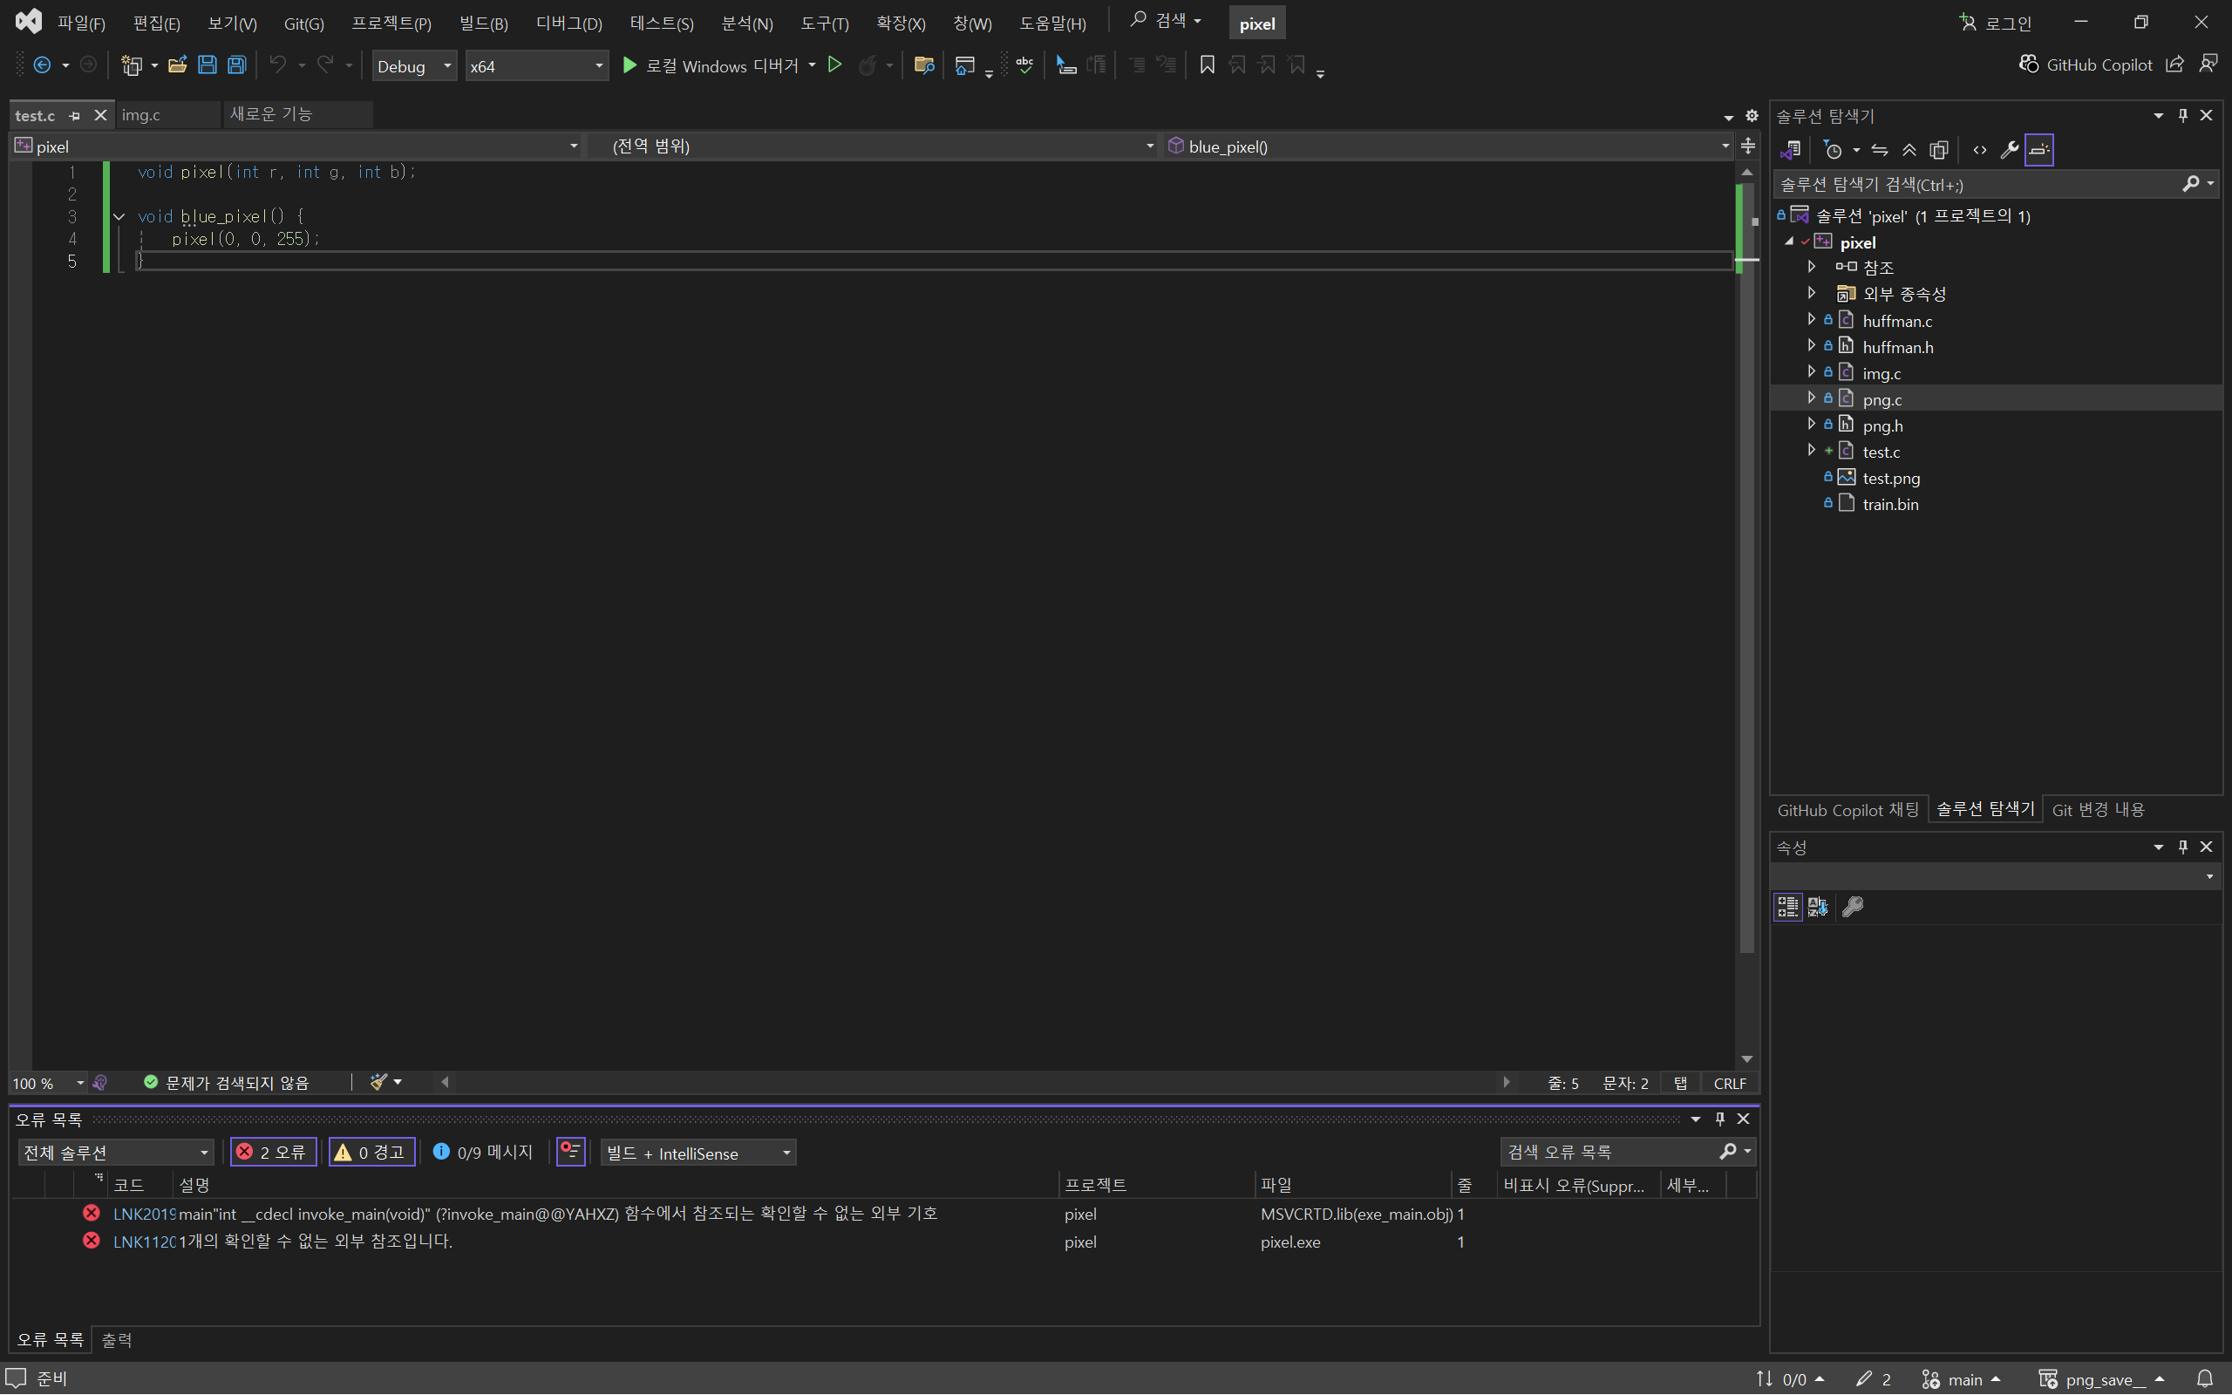
에러 메시지 확인

Slide 83

pixel 프로젝트 오른쪽 클릭

Slide 84
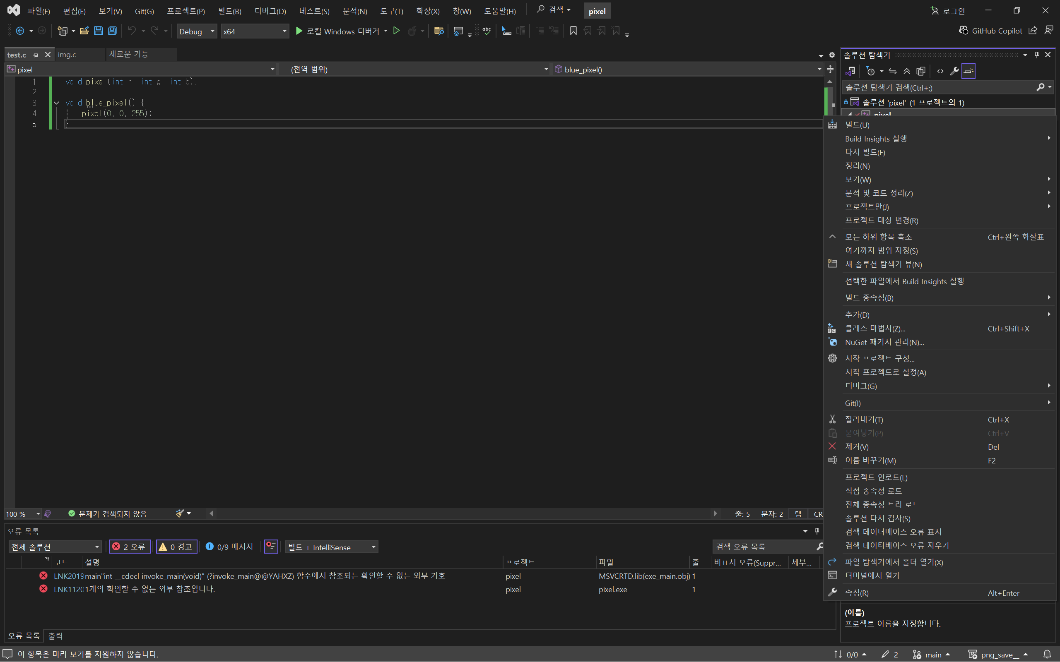
추가 클릭

Slide 85
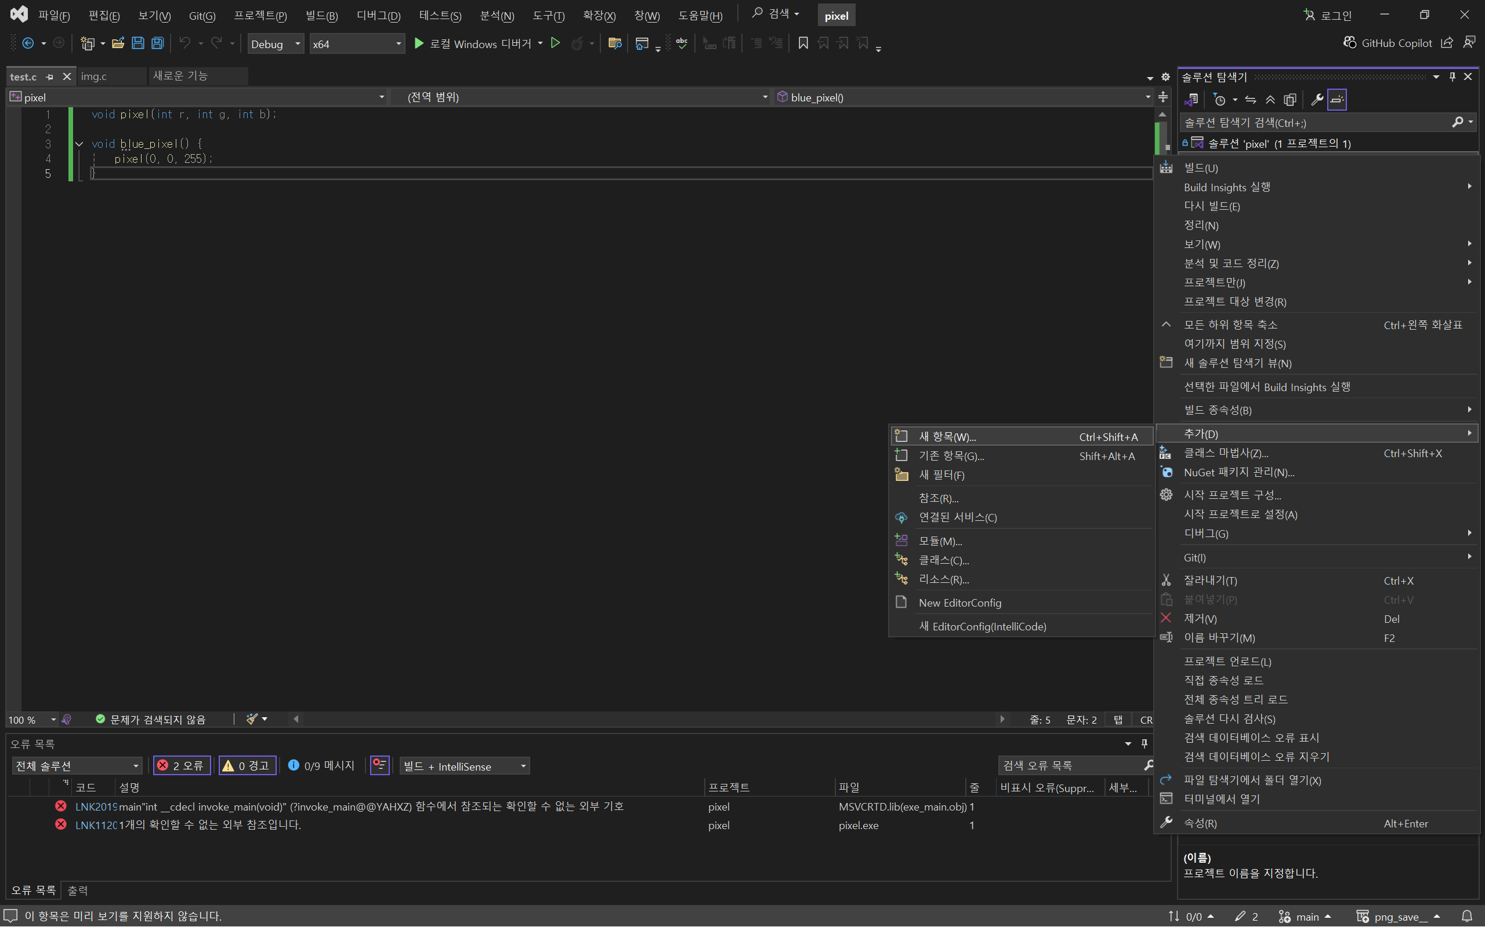
새 항목 클릭

Slide 86
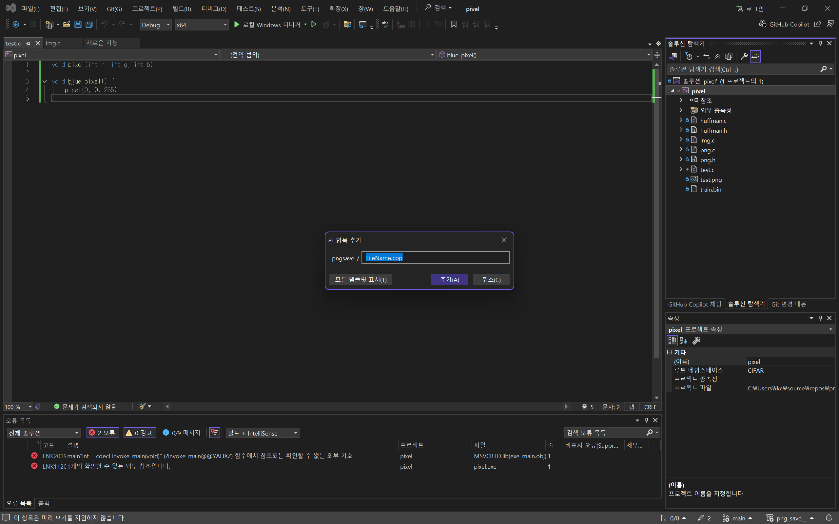
main.c 입력

Slide 87
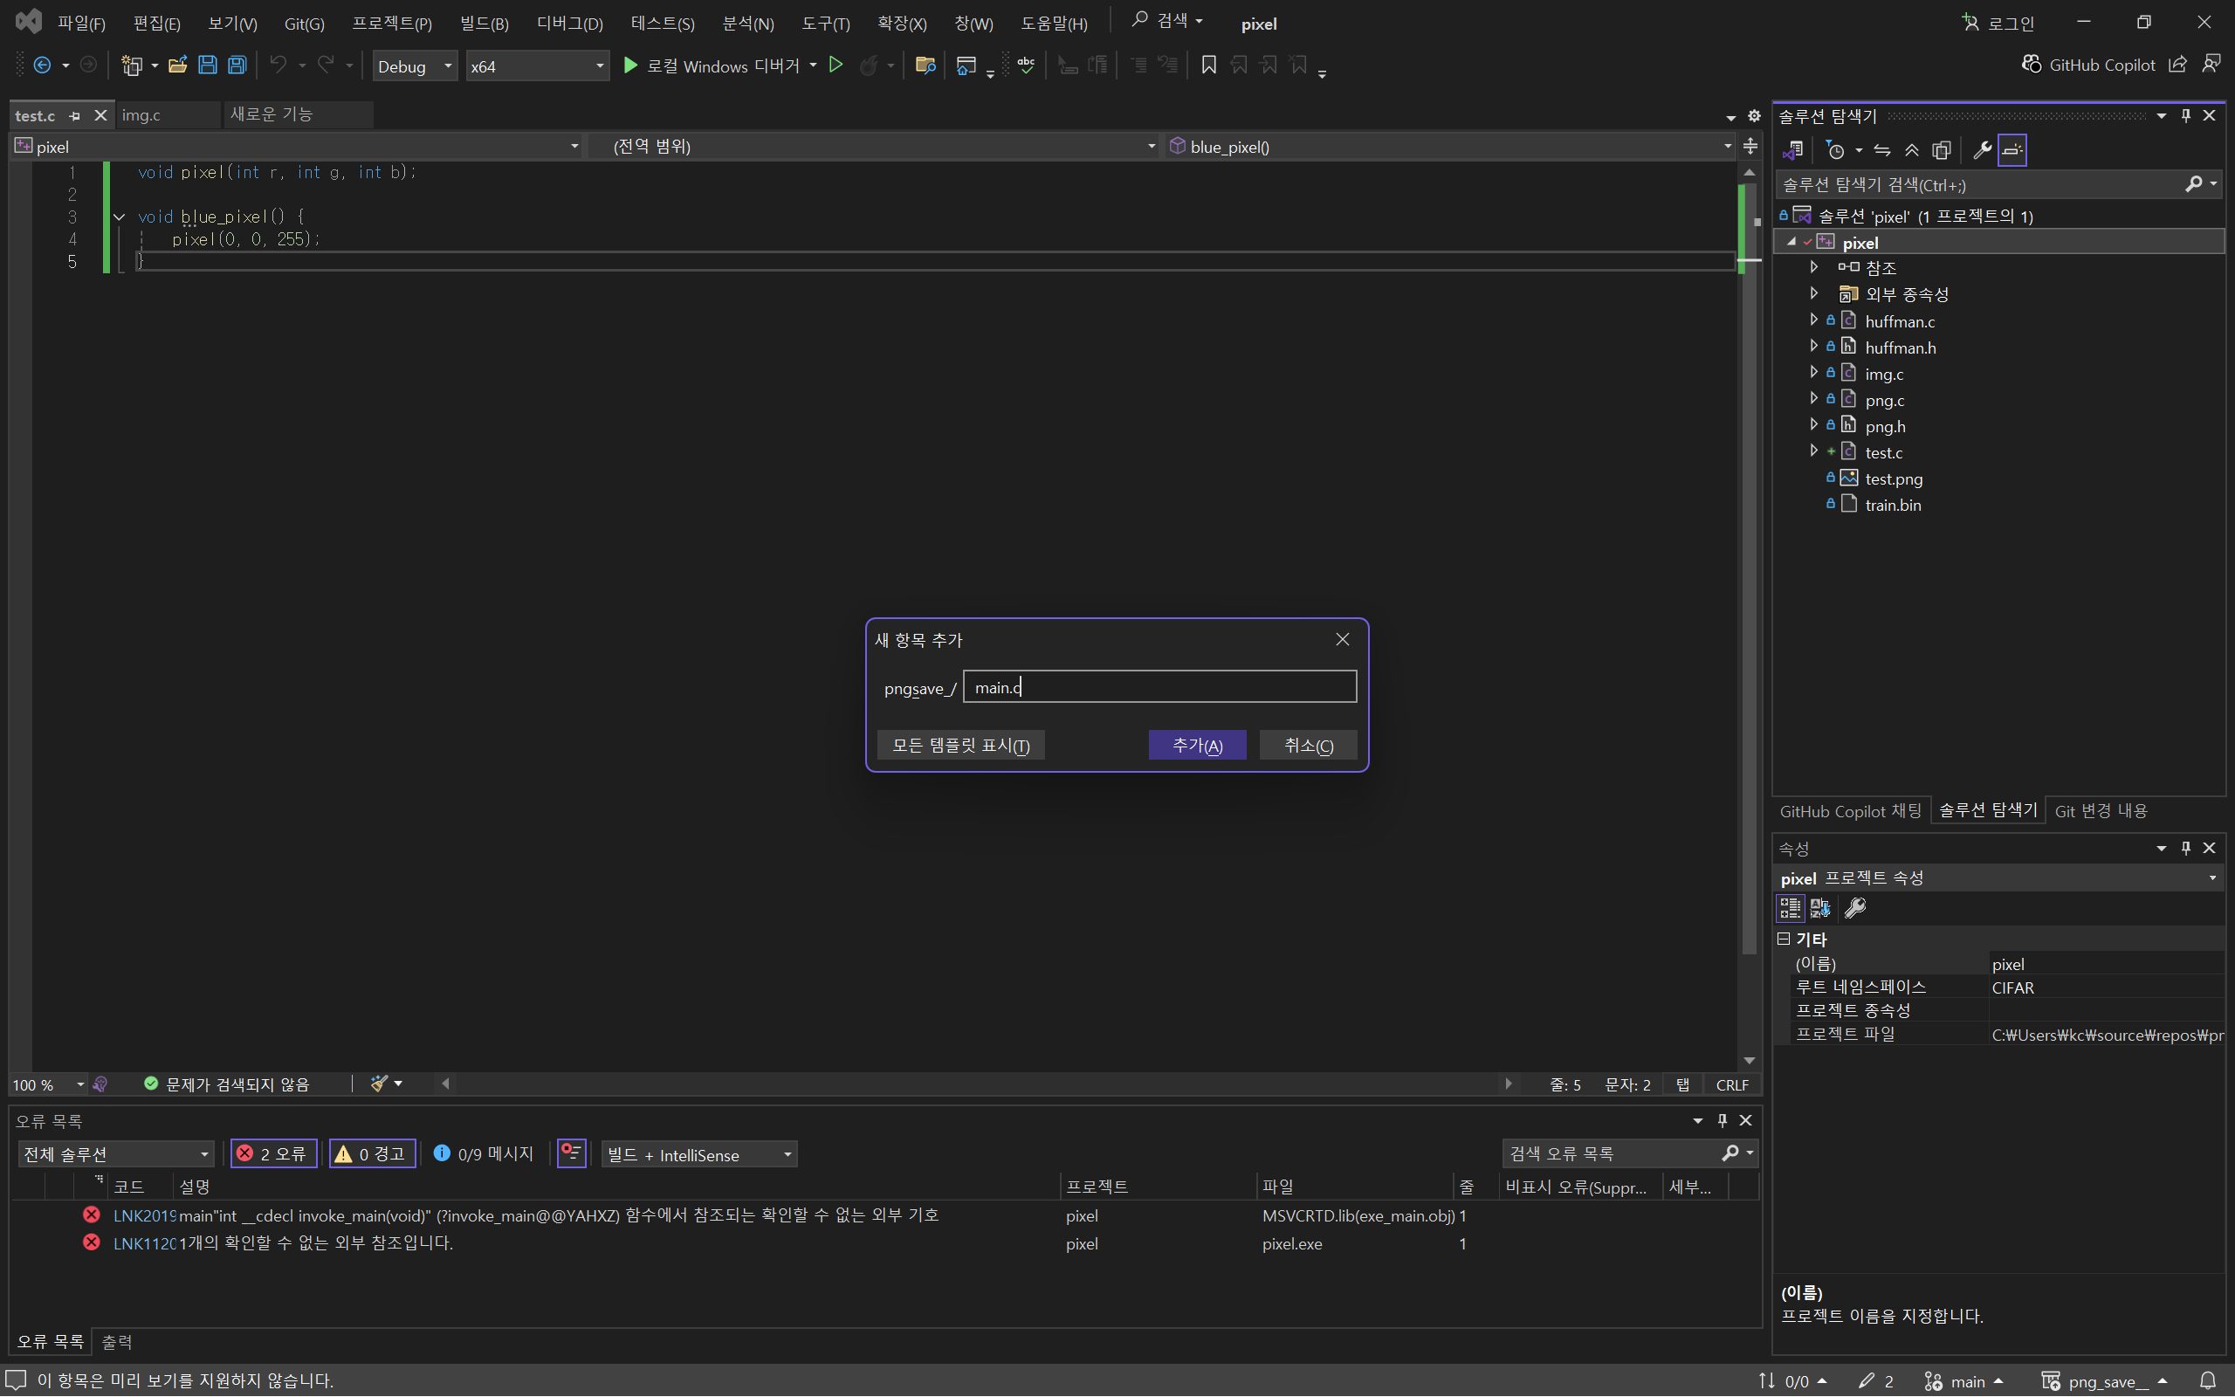
추가 클릭

Slide 88
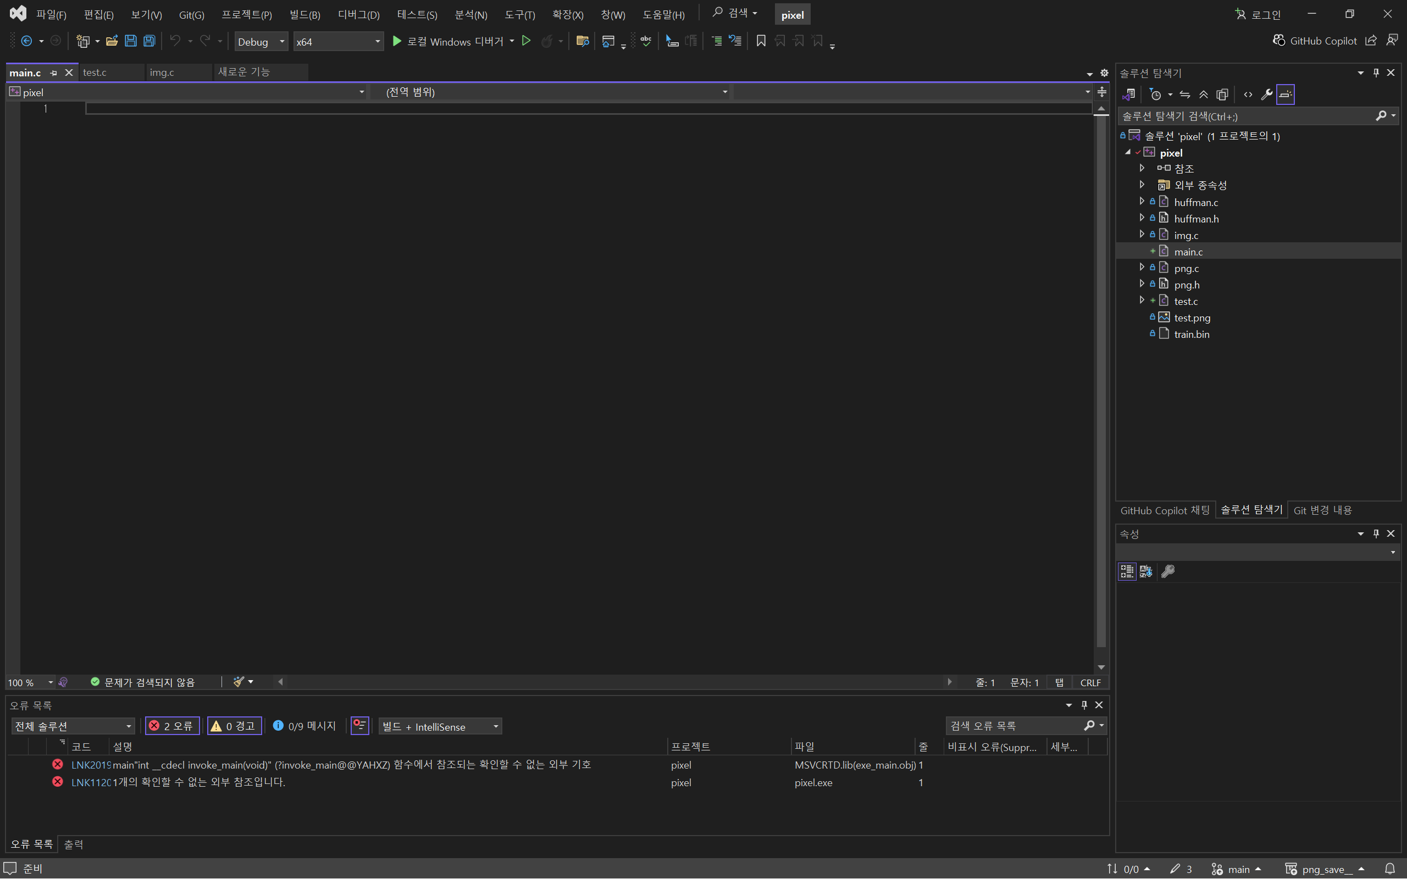
코드 입력
void blue_pixel();
int main() {
blue_pixel();
}

Slide 89
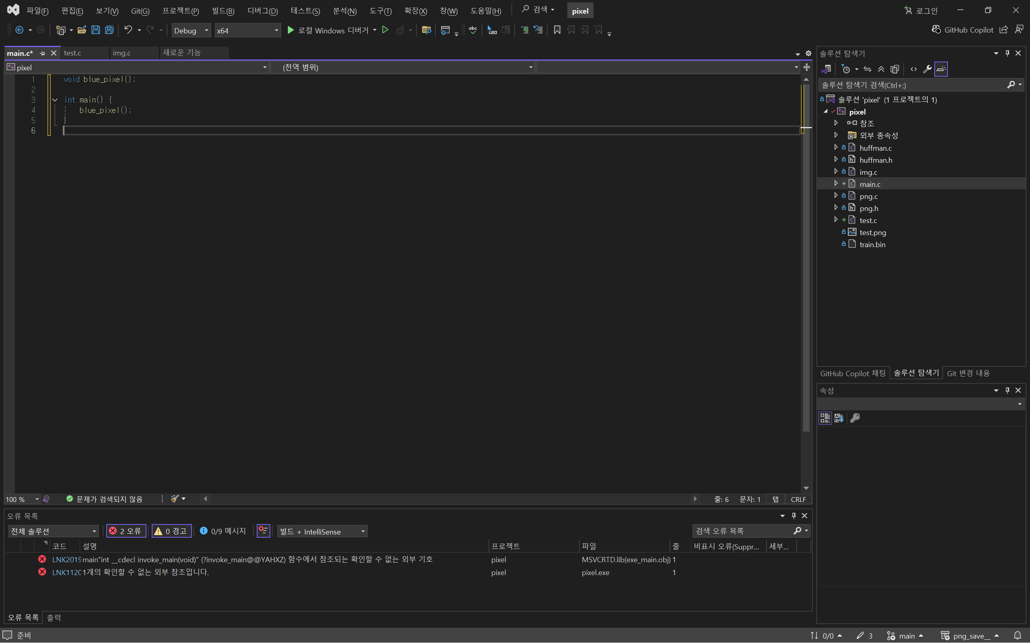
로컬 Windows 디버거 클릭

Slide 90
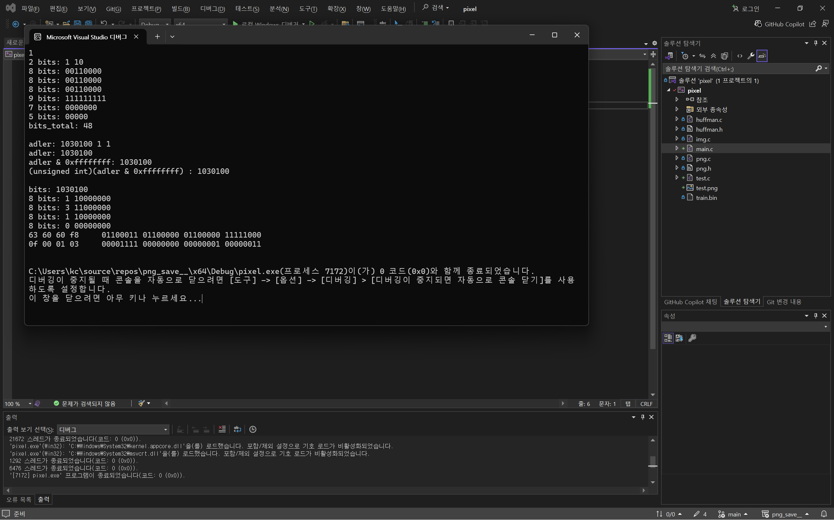
main의 결과값으로 0이 나옴

Slide 91
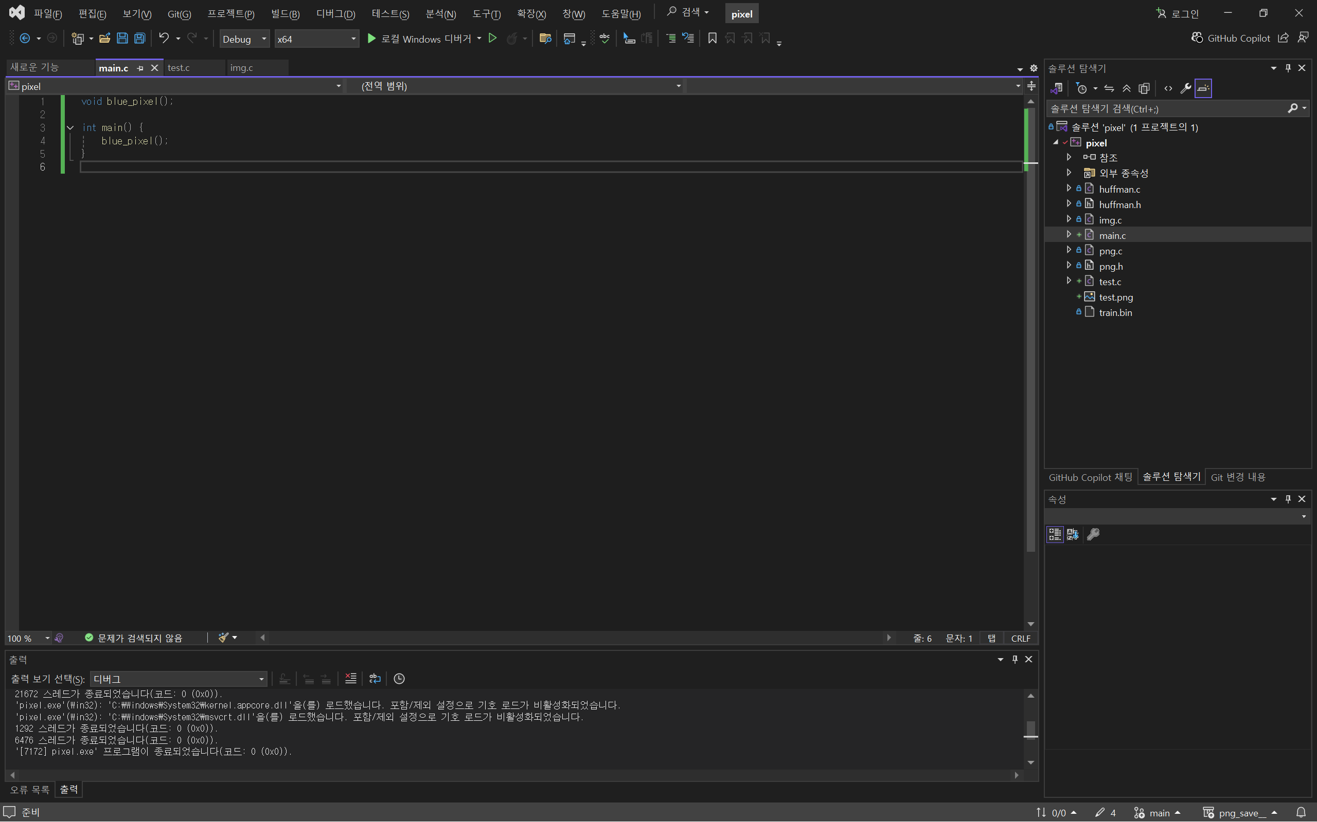
test.png 더블클릭

Slide 92
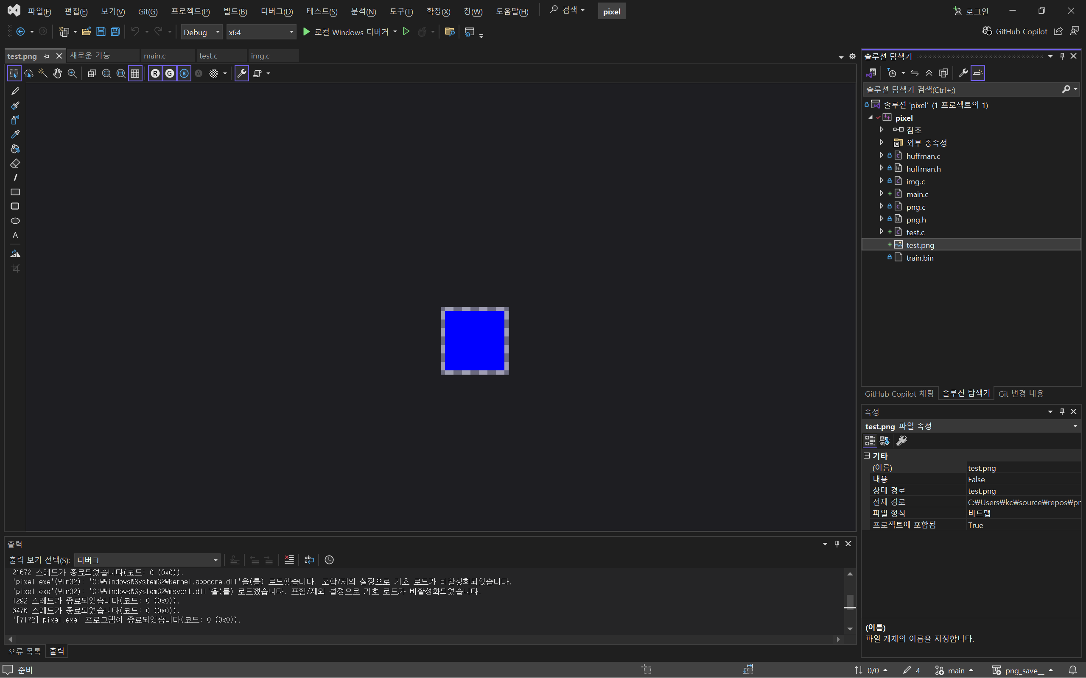
파란색 픽셀 확인

Slide 93
test.c 클릭

Slide 94

코드 추가
void green_pixel() {
pixel(0, 255, 0);
}

Slide 95

main.c 클릭

Slide 96

main 코드 수정
int main() {
green_pixel();
}

Slide 97

실행 버튼 클릭

Slide 98

엔터 입력

Slide 99

파일 다시 로드하기

Slide 100

test.png 클릭

Slide 101

초록색 픽셀 확인

Slide 102
정수 계산기의 내부 구조

Slide 103
정수 계산기의 내부 구조
계산기는 손으로 계산하기에 복잡한 계산도 더 빠르고 정확하게 할 수 있다.
그 원리는 무엇일까?

Slide 104
계산기의 버튼은 스위치
스위치
스위치의 두 상태
버튼을 누름 (1)
누르지 않음 (0)

Slide 105
스위치는 계산기 회로에 연결
스위치를 누를 때 + 신호가 입력됨
- 전압 : 0
+ 전압 : 1
계산기
회로
스위치가 열려있을 때는 – 신호,
눌렸을 때는 + 신호가 입력된다.

Slide 106
계산기 회로 입력단의 저장 장치
저장 장치
계산기 모듈
버튼을 누르면 해당 숫자에 대한 신호가
저장 장치에 저장된다.

Slide 107
모듈의 입력 쪽에는 저장장치가 있다.
저장 장치1
저장 장치
(100의 자리)
저장 장치
(10의 자리)
저장 장치
(1의 자리)
계산기 모듈
숫자 버튼을 누르면 기존에 저장된 숫자들이 한칸씩 왼쪽으로 이동하고, 1의 자리에 새로운 숫자가 저장된다.

Slide 108
전자모듈의 앞쪽에는 저장장치가 있다.
저장 장치
(100의 자리)
저장 장치
(10의 자리)
저장 장치
(1의 자리)
←
계산기 내부
삭제 버튼을 누르면 기존에 저장된 숫자들이 한칸씩 오른쪽으로 이동하고, 제일 왼쪽에는 0이 저장된다.

Slide 109
저장장치는 숫자를 0과 1로 나타낸다
숫자 | 0/1
0 | 0
1 | 1
0
1
2
3
4
5
6
7
8
9
변환 모듈
7
8
9
←
4
5
6
숫자 | 0/1
0 | 00
1 | 01
2 | 10
3 | 11
저장장치
1
2
3
0
0/1 한개를 비트라고 부른다

Slide 110

비트: 0/1
1비트는 0/1 1개로 두가지 값이 나온다. $2^{1}=2$
0, 1
2비트는 0/1 2개로 네가지 값이 나온다. $2^{2}=4$
00, 01, 10, 11
3비트는 0/1 3개로 여덟가지 값이 나온다. $2^{3}=8$
000, 001, 010, 011, 100, 101, 110, 111
4비트는 0/1 4개로 열여섯가지 값이 나온다. $2^{4}=16$
0000, 0001, 0010, 0011, 0100, 0101, 0110, 0111, 1000, 1001, …

Slide 111
3비트로 숫자 표현해보기
비트값 (2진수) | 숫자 (10진수) | 8진수
000 | 0 | 0
001 | 1 | 1
010 | 2 | 2
011 | 3 | 3
100 | 4 | 4
101 | 5 | 5
110 | 6 | 6
111 | 7 | 7

Slide 112
4비트로 숫자 표현해보기
비트값 | 10진수 | 16진수
0000 | 0 | 0
0001 | 1 | 1
0010 | 2 | 2
0011 | 3 | 3
0100 | 4 | 4
0101 | 5 | 5
0110 | 6 | 6
0111 | 7 | 7
비트값 | 10진수 | 16진수
1000 | 8 | 8
1001 | 9 | 9
1010 | 10 | A
1011 | 11 | B
1100 | 12 | C
1101 | 13 | D
1110 | 14 | E
1111 | 15 | F

Slide 113
저장장치는 화면에도 연결된다
저장 장치
저장 장치
(100의 자리)
저장 장치
(10의 자리)
저장 장치
(1의 자리)
0
0
0
0
7
8
9
←
4
5
6
화면
계산기 내부
1
2
3
0
초기 상태에 저장장치에는 0, 0, 0이 저장되어 있다.
화면에는 0이라고 표시된다.

Slide 114
저장장치는 화면에도 연결된다
저장 장치
저장 장치
(100의 자리)
저장 장치
(10의 자리)
저장 장치
(1의 자리)
0
0
1
1
7
8
9
←
4
5
6
화면
계산기 내부
1
2
3
0
버튼 1을 누른 후에 저장장치에는 0, 0, 1이 저장되어 있다.
화면에 1이라고 표시된다.

Slide 115
저장장치는 화면에도 연결된다
저장 장치
저장 장치
(100의 자리)
저장 장치
(10의 자리)
저장 장치
(1의 자리)
0
1
2
12
7
8
9
←
4
5
6
화면
계산기 내부
1
2
3
0
버튼 2를 누른 후에 저장장치에는 0, 1, 2가 저장되어 있다.
화면에는 12라고 표시된다.

Slide 116
저장장치는 화면에도 연결된다
저장 장치
저장 장치
(100의 자리)
저장 장치
(10의 자리)
저장 장치
(1의 자리)
1
2
3
123
7
8
9
←
4
5
6
화면
계산기 내부
1
2
3
0
화면에서는 처음 나오는 0들을 모두 제외하고 보여준다.

Slide 117
저장장치는 화면에도 연결된다
저장 장치
저장 장치
(100의 자리)
저장 장치
(10의 자리)
저장 장치
(1의 자리)
0
1
2
12
7
8
9
←
4
5
6
화면
계산기 내부
1
2
3
0
화면에서는 처음 나오는 0들을 모두 제외하고 보여준다.

Slide 118
저장장치는 화면에도 연결된다
저장 장치
저장 장치
(100의 자리)
저장 장치
(10의 자리)
저장 장치
(1의 자리)
0
0
1
1
7
8
9
←
4
5
6
화면
계산기 내부
1
2
3
0
화면에서는 처음 나오는 0들을 모두 제외하고 보여준다.

Slide 119
화면에 숫자가 표시되는 규칙
100의 자리 숫자가 0이 아닐 때,
100의 자리, 10의 자리, 1의 자리 숫자를 모두 표시한다.
100의 자리 숫자가 0이고, 10의 자리 숫자가 0이 아닐 때,
10의 자리, 1의 자리 숫자만 표시한다.
100의 자리, 10의 자리 숫자가 0일 때,
1의 자리 숫자만 표시한다.

Slide 120
+ 버튼을 누르면, 실행할 연산을 +로 정한다.
+
실행할 연산
저장 장치1
저장 장치
(100의 자리)
저장 장치
(10의 자리)
저장 장치
(1의 자리)
0
0
1
0
7
8
9
←
4
5
6
+
0
1
2
3
화면
저장장치2
계산기 내부
0
다른 저장장치에 더할 숫자를 새로 입력받는다.

Slide 121
= 버튼을 누르면, 연산을 실행한다.
+
실행할 연산
저장 장치1
저장 장치
(100의 자리)
저장 장치
(10의 자리)
저장 장치
(1의 자리)
0
0
1
1
7
8
9
←
4
5
6
+
0
1
2
3
화면
저장장치2
계산 장치
0
=
연산의 실행 결과는 저장 장치1에 저장하고,
저장 장치2를 초기화한다.

Slide 122
계산기 요약
저장
계산
입력
저장장치1
계산장치
키
저장장치2
화면
실행할 연산
출력

Slide 123
계산기 쓰는 방법
한 팩에 10,000원인 딸기 3팩의 가격 구하기
10000을 입력한다
× 기호를 입력한다
3을 입력한다
= 기호를 입력한다

Slide 124
입력을 글로 받는 계산기
1: 10000
2: +
3: 2
4: =
USB
10002

Slide 125
입력을 글로 받는 계산기가 일하는 방법
관리
저장
현재 처리 중인 줄번호를 가지고 있다
현재 줄번호
저장장치1
1: 10000
2: +
3: 2
4: =
저장장치2
실행할 연산

Slide 126
입력을 글로 받는 계산기가 일하는 방법
관리
저장
1줄부터 시작
저장장치 1에 10000을 저장한다
다음 줄로 이동
1
10000
현재 줄번호
저장장치1
1: 10000
2: +
3: 2
4: =
저장장치2
실행할 연산

Slide 127
입력을 글로 받는 계산기가 일하는 방법
관리
저장
실행할 연산에 +를 저장한다
다음 줄로 이동
2
10000
현재 줄번호
저장장치1
1: 10000
2: +
3: 2
4: =
저장장치2
+
실행할 연산

Slide 128
입력을 글로 받는 계산기가 일하는 방법
관리
저장
저장장치 2에 2를 저장한다
다음 줄로 이동
3
10000
현재 줄번호
저장장치1
2
1: 10000
2: +
3: 2
4: =
저장장치2
+
실행할 연산

Slide 129
입력을 글로 받는 계산기가 일하는 방법
관리
저장
저장장치 1, 2에 저장된 값으로 연산을 실행한다. 결과는 저장장치1에 저장한다.
화면에 결과 출력
4
10002
현재 줄번호
저장장치1
2
1: 10000
2: +
3: 2
4: =
저장장치2
출력
실행할 연산

Slide 130
데이터와 프로그램이 분리된 계산기
데이터
1: 10000
2: 5000
3: 5000
4: 끝
USB
20000
프로그램
모두 더한다

Slide 131
모두 더하는 프로그램
1: 10000
2: 5000
3: 5000
4: 끝
저장장치 A에 0을 저장한다.
데이터 하나를 저장장치 B에 저장한다.
데이터가 “끝”이면 반복을 종료한다.
+를 하고, 결과를 저장장치 A에 저장한다.
저장장치 A의 값을 출력한다.

Slide 132
모두 더하는 프로그램
1: A에 0을 저장한다.
2: C에 1을 저장한다.
3: B에 C번째 줄 데이터를 저장한다.
4: B의 값이 “끝”이면 9:로 이동한다.
5: + 연산을 한다.
6: A에 결과를 저장한다.
7: C의 값을 1 증가시킨다.
8: 3:로 이동한다.
9: A의 값을 화면에 출력한다.

Slide 133
모두 더하는 프로그램
1: mov 0, %ra
2: mov 1, %rc
.L1:
3: mov (%rc), %rb
4: test %rb, 0
5: je .L2
6: add %ra, %rb
7: add %rc, 1
8: jmp .L1
.L2:
9: mov %ra, %dsp

Slide 134
모두 더하는 프로그램
int sum = 0;
int* pos = &1;
int x = *pos;
while (x != 0) {
sum = sum + x;
pos = pos + 1;
x = *pos;
}
printf(“%d”, sum);

